Slide 1

Aula 4
CIRCUITOS COMBINACIONAIS E MAPA DE KARNAUGH
Projeto de Ensino
Material didático para lógica digital I: circuitos combinacionais
Bolsista: Everaldina Guimarães Barbosa
Orientador: César Alberto Bravo Pariente

Slide 2
Sumário
CIRCUITOS COMBINACIONAIS
  1.1. Introdução ........................... 3
  1.2. Exemplo .............................. 4
MAPA DE KARNAUGH
  2.1. Introdução ........................... 8
  2.2. Termo mínimo ..................... 9
  2.3. Duas variáveis ..................... 13
  2.4. Três variáveis ...................... 16
  2.5. Quatro variáveis .................. 19
  2.6. Cinco variáveis .................... 22
2.7. Exemplo ............................... 25
2.8. Agrupamento ....................... 28
2.8.1. Duas variáveis ............ 29
2.8.2. Três variáveis .............. 32
2.8.3. Quatro variáveis .......... 43
2.8.4. Exemplo ...................... 52
REFERÊNCIAS BIBLIOGRÁFICAS ........... 59

Slide 3
Circuitos combinacionais – Introdução
“Circuito combinacional é aquele em que a saída depende única e exclusivamente das combinações entre variáveis de entrada”.
Com circuitos combinacionais é possível reduzir um circuito à uma função que resultará na saída.
Normalmente para chegar a essa expressão é preciso seguir os seguintes passos:
Montar a tabela verdade
Achar os termos mínimos
Esquematizar mapa de Karnaugh
Simplificar a expressão

Slide 4
Circuitos combinacionais – Exemplo
Para dois semáforos (1 e 2) localizados no cruzamento da Rua A com a Rua B, com apenas dois estados: vermelho e verde.
A rua A tem preferência à Rua B. Se as duas tiverem carros o semáforo para Rua A deve estar verde e o da Rua B fechado.
Quando houver apenas carros na Rua A, o semáforo 1 estará verde e o da Rua B vermelho.
E caso só houver carros transitando na Rua B, o semáforo da Rua B ficará verde e o semáforo 1 fechado.
Rua B - - Rua B - - Rua B - - Rua B
Rua A - - Rua A - - Rua A - - Rua A
Semáforo 1
Semáforo 2

Slide 5
Circuitos combinacionais – Exemplo
Podemos colocar esse cenário em uma tabela verdade, já que cada luz tem somente dois estados.
Rua B - - Rua B - - Rua B - - Rua B
Rua A - - Rua A - - Rua A - - Rua A
TABELA VERDADE
Rua A | Rua B | Verde1 | Verm1 | Verde2 | Verm2
0 | 0
0 | 1
1 | 0
1 | 1
Semáforo 1
Semáforo 2

Slide 6
Circuitos combinacionais – Exemplo
Podemos colocar esse cenário em uma tabela verdade, já que cada luz tem somente dois estados.
Abaixo a tabela verdade com a situação das ruas e como os semáforos se comportariam:
Rua B - - Rua B - - Rua B - - Rua B
Rua A - - Rua A - - Rua A - - Rua A
TABELA VERDADE
Rua A | Rua B | Verde1 | Verm1 | Verde2 | Verm2
0 | 0 | 0 | 1 | 1 | 0
0 | 1 | 0 | 1 | 1 | 0
1 | 0 | 1 | 0 | 0 | 1
1 | 1 | 1 | 0 | 0 | 1
Semáforo 1
Semáforo 2

Slide 7
Circuitos combinacionais – Exemplo
Rua A | Rua B | Verde1 | Verm1 | Verde2 | Verm2
0 | 0 | 0 | 1 | 1 | 0
0 | 1 | 0 | 1 | 1 | 0
1 | 0 | 1 | 0 | 0 | 1
1 | 1 | 1 | 0 | 0 | 1
Rua B - - Rua B - - Rua B - - Rua B
Rua A - - Rua A - - Rua A - - Rua A
Ao analisar cada luz individualmente, como circuito combinacional, é possível encontrar uma função simplificada.
Por exemplo, a luz verde do Semáforo 1 só é 1 (acesa) quando a rua A é igual a 1, logo Verde1 = A.
Semáforo 1
Semáforo 2

Slide 8

Circuitos combinacionais – Exemplo
Rua A | Rua B | Verde1 | Verm1 | Verde2 | Verm2
0 | 0 | 0 | 1 | 1 | 0
0 | 1 | 0 | 1 | 1 | 0
1 | 0 | 1 | 0 | 0 | 1
1 | 1 | 1 | 0 | 0 | 1
Rua B - - Rua B - - Rua B - - Rua B
Rua A - - Rua A - - Rua A - - Rua A
Seguindo essa lógica:
Verde1 = A
Verm1 = $\overline{A}$
Verde2 = $\overline{A}$
Verm2 = A
Semáforo 1
Semáforo 2

Slide 9
Mapa de Karnaugh – Introdução
Para encontrar as expressões simplificadas de um circuito combinacional é possível utilizar mapas de Karnaugh.
Neles são representados os valores de uma tabela verdade para se encontrar a expressão mínima.
Mapas de Karnaugh podem ser usados de maneira prática para até 6 variáveis, porém com o aumento da quantidade de variáveis eles se tornam mais complexos, sendo melhor utilizar auxílio de computadores.

Slide 10
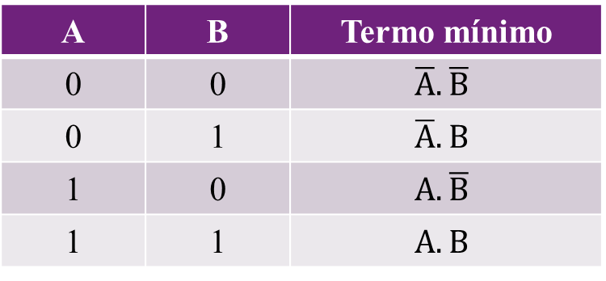
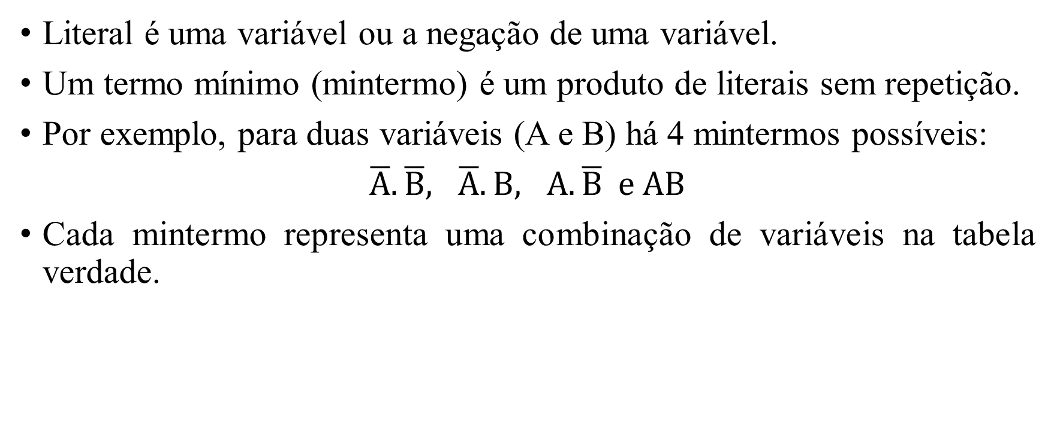
Mapa de Karnaugh – Termo mínimo
Literal é uma variável ou a negação de uma variável.
Um termo mínimo (mintermo) é um produto de literais sem repetição.
Por exemplo, para duas variáveis (A e B) há 4 mintermos possíveis:
$\overline{A}.\overline{B}, \overline{A}.B, A.\overline{B} e AB$
Cada mintermo representa uma combinação de variáveis na tabela verdade.
A | B | Termo mínimo
0 | 0 | $$\overline{A}.\overline{B}$$
0 | 1 | $$\overline{A}.B$$
1 | 0 | $$A.\overline{B}$$
1 | 1 | $$A.B$$

Slide 11
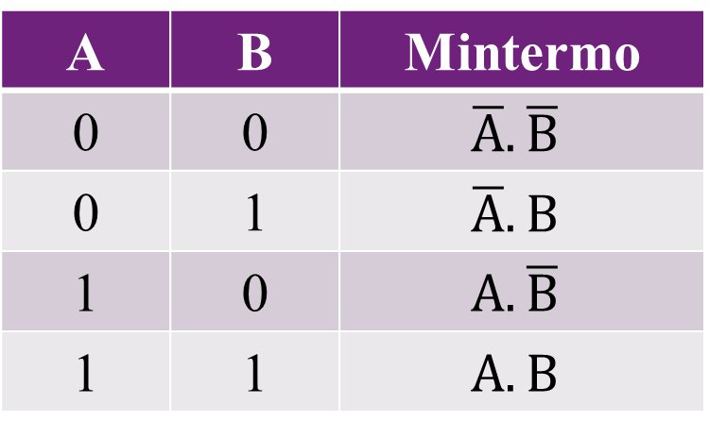
Mapa de Karnaugh – Termo mínimo
A | B | Mintermo
0 | 0 | $$\overline{A}.\overline{B}$$
0 | 1 | $$\overline{A}.B$$
1 | 0 | $$A.\overline{B}$$
1 | 1 | $$A.B$$
Cada mintermo se traduz em um caso na tabela verdade.
Usando os valores dos literais em binário é possível enumerar cada um desses casos.

Slide 12
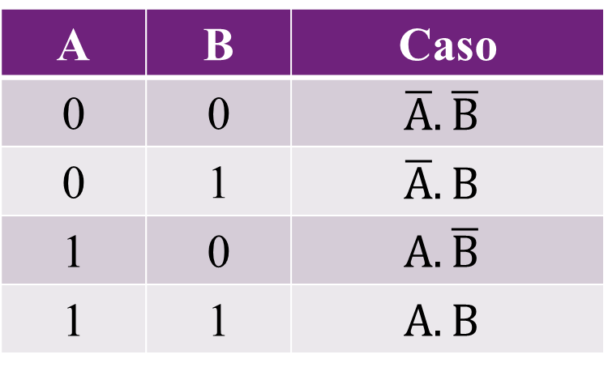
Mapa de Karnaugh – Termo mínimo
A | B | Caso
0 | 0 | $$\overline{A}.\overline{B}$$
0 | 1 | $$\overline{A}.B$$
1 | 0 | $$A.\overline{B}$$
1 | 1 | $$A.B$$
Cada mintermo se traduz em um caso na tabela verdade.
Usando os valores dos literais em binário é possível enumerar cada um desses casos.

Slide 13
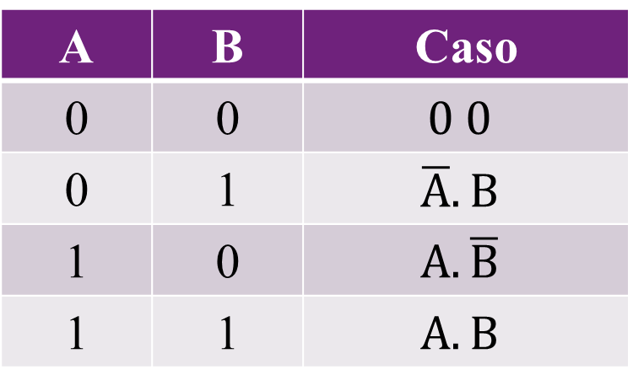
Mapa de Karnaugh – Termo mínimo
A | B | Caso
0 | 0 | $$0 0$$
0 | 1 | $$\overline{A}.B$$
1 | 0 | $$A.\overline{B}$$
1 | 1 | $$A.B$$
Cada mintermo se traduz em um caso na tabela verdade.
Usando os valores dos literais em binário é possível enumerar cada um desses casos.

Slide 14
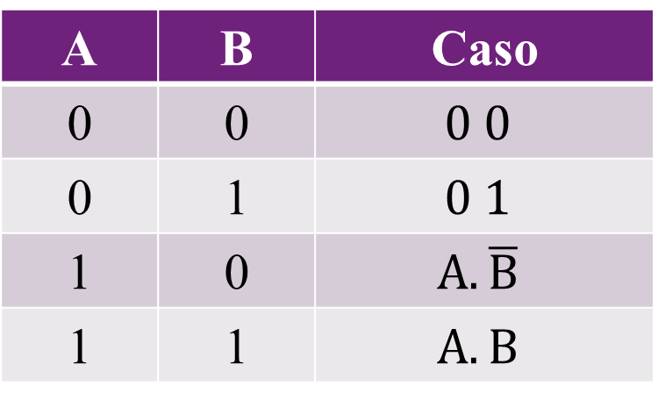
Mapa de Karnaugh – Termo mínimo
A | B | Caso
0 | 0 | $$0 0$$
0 | 1 | $$0 1$$
1 | 0 | $$A.\overline{B}$$
1 | 1 | $$A.B$$
Cada mintermo se traduz em um caso na tabela verdade.
Usando os valores dos literais em binário é possível enumerar cada um desses casos.

Slide 15

Mapa de Karnaugh – Termo mínimo
A | B | Caso
0 | 0 | $$0 0$$
0 | 1 | $$0 1$$
1 | 0 | $$1 0$$
1 | 1 | $$A.B$$
Cada mintermo se traduz em um caso na tabela verdade.
Usando os valores dos literais em binário é possível enumerar cada um desses casos.

Slide 16
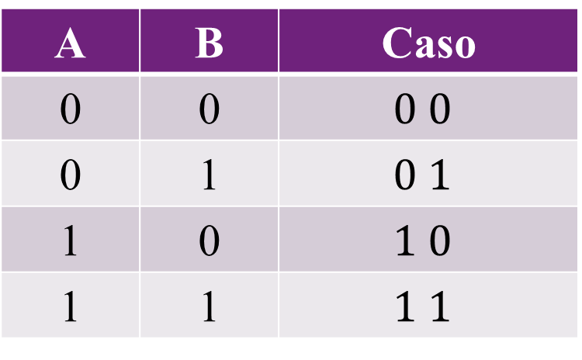
Mapa de Karnaugh – Termo mínimo
A | B | Caso
0 | 0 | $$0 0$$
0 | 1 | $$0 1$$
1 | 0 | $$1 0$$
1 | 1 | $$1 1$$
Cada mintermo se traduz em um caso na tabela verdade.
Usando os valores dos literais em binário é possível enumerar cada um desses casos.

Slide 17
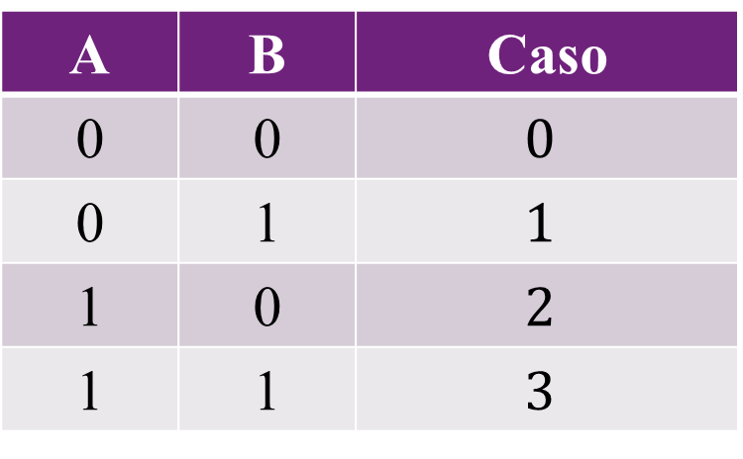
Mapa de Karnaugh – Termo mínimo
A | B | Caso
0 | 0 | $$0$$
0 | 1 | $$1$$
1 | 0 | $$2$$
1 | 1 | $$3$$
Cada mintermo se traduz em um caso na tabela verdade.
Usando os valores dos literais em binário é possível enumerar cada um desses casos.

Slide 18
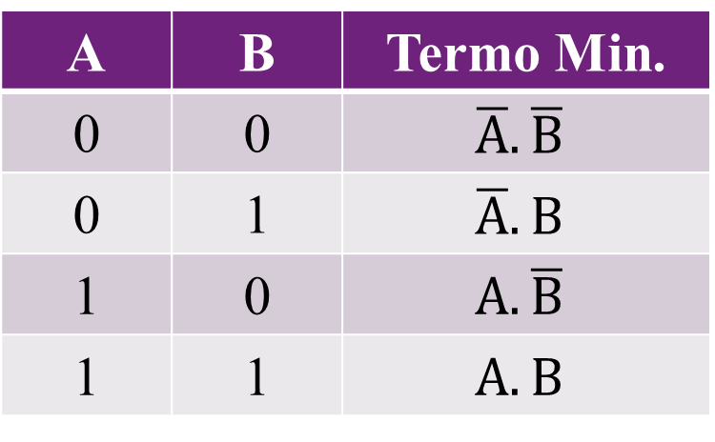
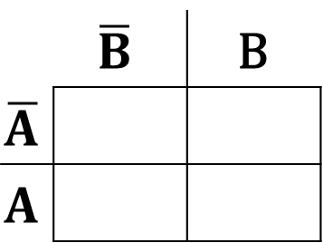
Mapa de Karnaugh – Duas variáveis
Para duas variáveis, cada casa do mapa representa um termo mínimo da tabela verdade. São formas diferentes de ver a mesma informação.
A | B | Termo Min.
0 | 0 | $$\overline{A}.\overline{B}$$
0 | 1 | $$\overline{A}.B$$
1 | 0 | $$A.\overline{B}$$
1 | 1 | $$A.B$$
 | $$\overline{B}$$ | B
$$\overline{A}$$
$$A$$

Slide 19
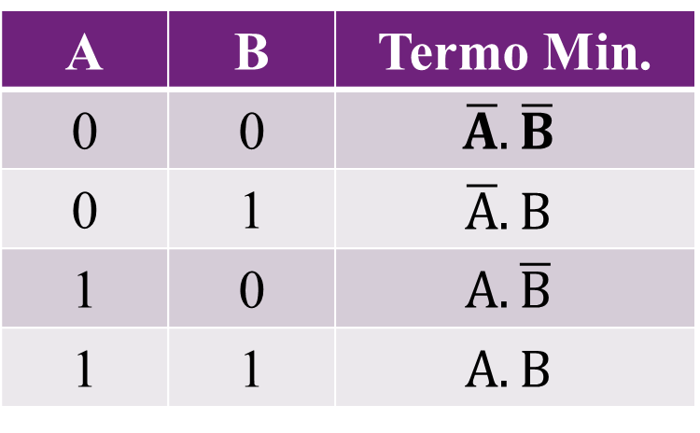
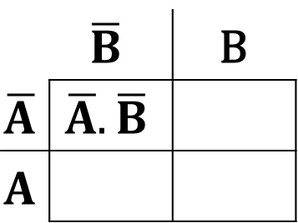
Mapa de Karnaugh – Duas variáveis
Para duas variáveis, cada casa do mapa representa um termo mínimo da tabela verdade. São formas diferentes de ver a mesma informação.
A | B | Termo Min.
0 | 0 | $$\overline{A}.\overline{B}$$
0 | 1 | $$\overline{A}.B$$
1 | 0 | $$A.\overline{B}$$
1 | 1 | $$A.B$$
 | $$\overline{B}$$ | B
$$\overline{A}$$ | $$\overline{A}.\overline{B}$$
$$A$$

Slide 20
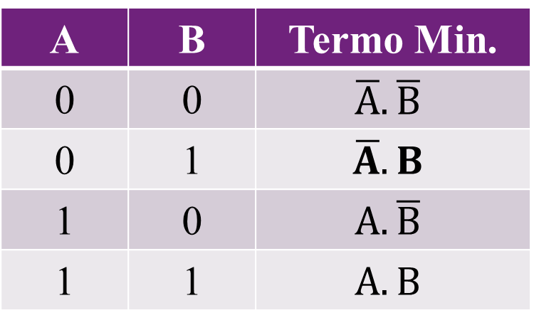
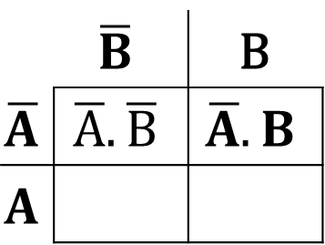
Mapa de Karnaugh – Duas variáveis
Para duas variáveis, cada casa do mapa representa um termo mínimo da tabela verdade. São formas diferentes de ver a mesma informação.
A | B | Termo Min.
0 | 0 | $$\overline{A}.\overline{B}$$
0 | 1 | $$\overline{A}.B$$
1 | 0 | $$A.\overline{B}$$
1 | 1 | $$A.B$$
 | $$\overline{B}$$ | B
$$\overline{A}$$ | $$\overline{A}.\overline{B}$$ | $$\overline{A}.B$$
$$A$$

Slide 21
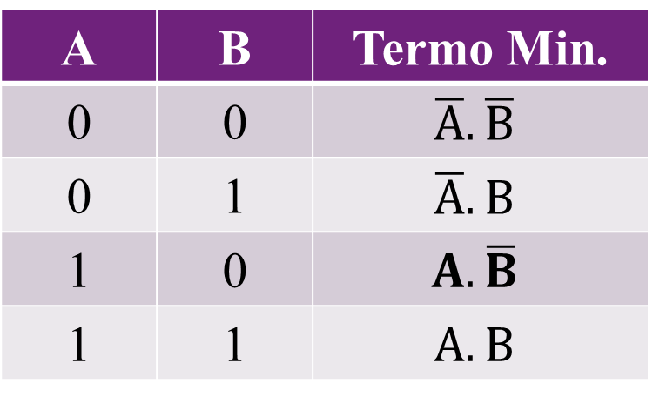
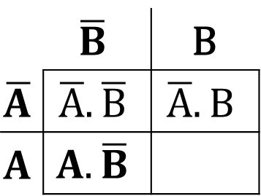
Mapa de Karnaugh – Duas variáveis
Para duas variáveis, cada casa do mapa representa um termo mínimo da tabela verdade. São formas diferentes de ver a mesma informação.
A | B | Termo Min.
0 | 0 | $$\overline{A}.\overline{B}$$
0 | 1 | $$\overline{A}.B$$
1 | 0 | $$A.\overline{B}$$
1 | 1 | $$A.B$$
 | $$\overline{B}$$ | B
$$\overline{A}$$ | $$\overline{A}.\overline{B}$$ | $$\overline{A}.B$$
$$A$$ | $$A.\overline{B}$$

Slide 22
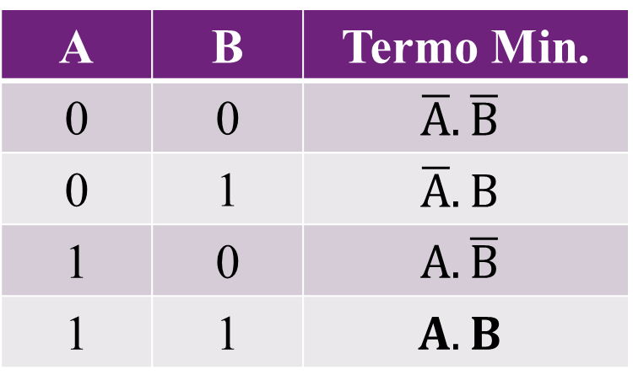
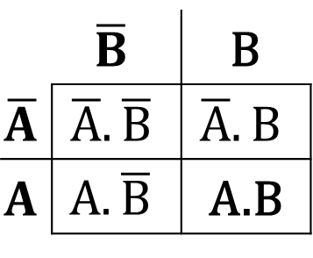
Mapa de Karnaugh – Duas variáveis
Para duas variáveis, cada casa do mapa representa um termo mínimo da tabela verdade. São formas diferentes de ver a mesma informação.
A | B | Termo Min.
0 | 0 | $$\overline{A}.\overline{B}$$
0 | 1 | $$\overline{A}.B$$
1 | 0 | $$A.\overline{B}$$
1 | 1 | $$A.B$$
 | $$\overline{B}$$ | B
$$\overline{A}$$ | $$\overline{A}.\overline{B}$$ | $$\overline{A}.B$$
$$A$$ | $$A.\overline{B}$$ | A.B

Slide 23
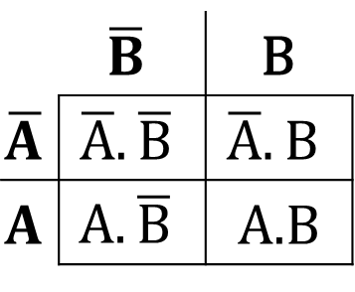
Mapa de Karnaugh – Duas variáveis
Para duas variáveis, cada casa do mapa representa um termo mínimo da tabela verdade. São formas diferentes de ver a mesma informação.
A | B | Termo Min.
0 | 0 | $$\overline{A}.\overline{B}$$
0 | 1 | $$\overline{A}.B$$
1 | 0 | $$A.\overline{B}$$
1 | 1 | $$A.B$$
 | $$\overline{B}$$ | B
$$\overline{A}$$ | $$\overline{A}.\overline{B}$$ | $$\overline{A}.B$$
$$A$$ | $$A.\overline{B}$$ | A.B

Slide 24
Mapa de Karnaugh – Duas variáveis
Enumerando os casos:
A | B | Termo Min.
0 | 0 | $$\overline{A}.\overline{B}$$
0 | 1 | $$\overline{A}.B$$
1 | 0 | $$A.\overline{B}$$
1 | 1 | $$A.B$$
 | $$\overline{B}$$ | B
$$\overline{A}$$ | $$\overline{A}.\overline{B}$$ | $$\overline{A}.B$$
$$A$$ | $$A.\overline{B}$$ | A.B

Slide 25
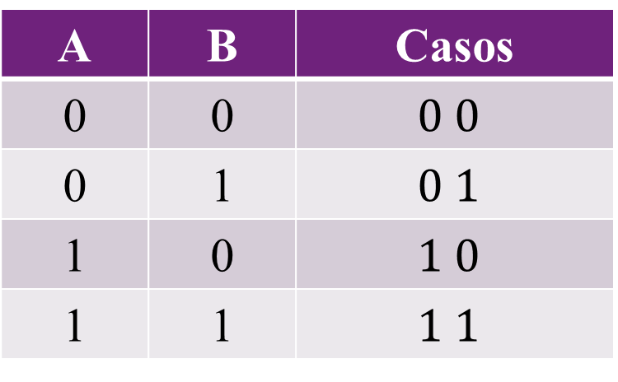
Mapa de Karnaugh – Duas variáveis
Enumerando os casos:
A | B | Casos
0 | 0 | $$0 0$$
0 | 1 | $$0 1$$
1 | 0 | $$1 0$$
1 | 1 | $$1 1$$
 | $$\overline{B}$$ | B
$$\overline{A}$$ | $$\overline{A}.\overline{B}$$ | $$\overline{A}.B$$
$$A$$ | $$A.\overline{B}$$ | A.B

Slide 26
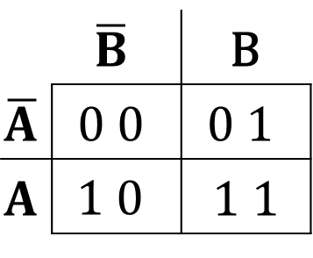
Mapa de Karnaugh – Duas variáveis
Enumerando os casos:
A | B | Casos
0 | 0 | $$0 0$$
0 | 1 | $$0 1$$
1 | 0 | $$1 0$$
1 | 1 | $$1 1$$
 | $$\overline{B}$$ | B
$$\overline{A}$$ | $$0 0$$ | $$0 1$$
$$A$$ | $$1 0$$ | 1 1

Slide 27
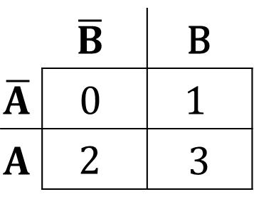
Mapa de Karnaugh – Duas variáveis
Enumerando os casos:
A | B | Casos
0 | 0 | $$0 0$$
0 | 1 | $$0 1$$
1 | 0 | $$1 0$$
1 | 1 | $$1 1$$
 | $$\overline{B}$$ | B
$$\overline{A}$$ | $$0$$ | $$1$$
$$A$$ | $$2$$ | 3

Slide 28
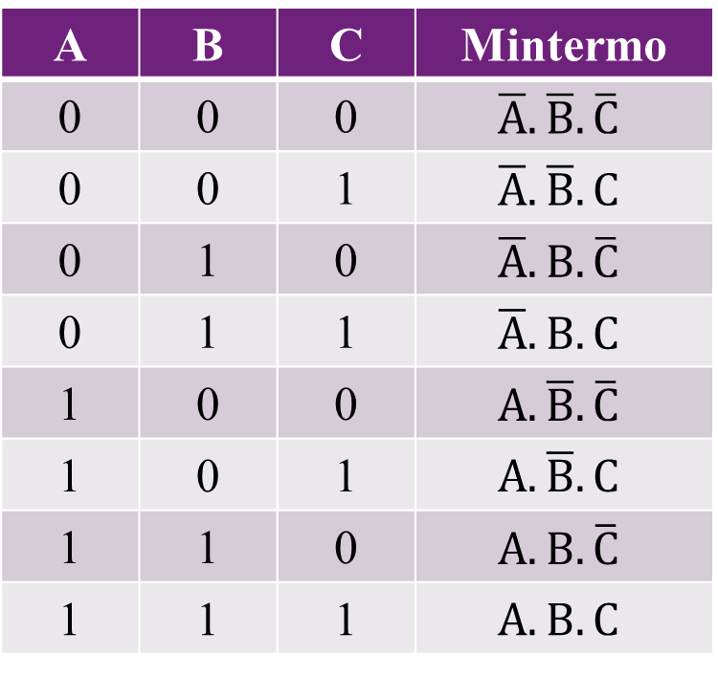
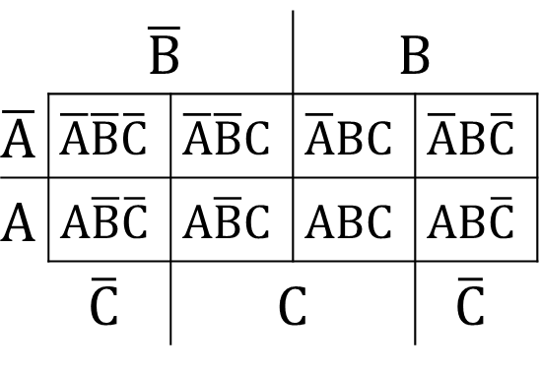
Mapa de Karnaugh – Três variáveis
O mapa também pode ser usado com três variáveis da seguinte forma:
A | B | C | Mintermo
0 | 0 | 0 | $$\overline{A}.\overline{B}.\overline{C}$$
0 | 0 | 1 | $$\overline{A}.\overline{B}.C$$
0 | 1 | 0 | $$\overline{A}.B.\overline{C}$$
0 | 1 | 1 | $$\overline{A}.B.C$$
1 | 0 | 0 | $$A.\overline{B}.\overline{C}$$
1 | 0 | 1 | $$A.\overline{B}.C$$
1 | 1 | 0 | $$A.B.\overline{C}$$
1 | 1 | 1 | $$A.B.C$$
 | $$\overline{B}$$ |  | B
$$\overline{A}$$ | $$\overline{A}\overline{B}\overline{C}$$ | $$\overline{A}\overline{B}C$$ | $$\overline{A}BC$$ | $$\overline{A}B\overline{C}$$
$$A$$ | $$A\overline{B}\overline{C}$$ | $$A\overline{B}C$$ | $$ABC$$ | $$AB\overline{C}$$
 | $$\overline{C}$$ | C |  | $$\overline{C}$$

Slide 29
Mapa de Karnaugh – Três variáveis
Enumerando os casos:
A | B | C | Mintermo
0 | 0 | 0 | $$\overline{A}.\overline{B}.\overline{C}$$
0 | 0 | 1 | $$\overline{A}.\overline{B}.C$$
0 | 1 | 0 | $$\overline{A}.B.\overline{C}$$
0 | 1 | 1 | $$\overline{A}.B.C$$
1 | 0 | 0 | $$A.\overline{B}.\overline{C}$$
1 | 0 | 1 | $$A.\overline{B}.C$$
1 | 1 | 0 | $$A.B.\overline{C}$$
1 | 1 | 1 | $$A.B.C$$
 | $$\overline{B}$$ |  | B
$$\overline{A}$$ | $$\overline{A}\overline{B}\overline{C}$$ | $$\overline{A}\overline{B}C$$ | $$\overline{A}BC$$ | $$\overline{A}B\overline{C}$$
$$A$$ | $$A\overline{B}\overline{C}$$ | $$A\overline{B}C$$ | $$ABC$$ | $$AB\overline{C}$$
 | $$\overline{C}$$ | C |  | $$\overline{C}$$

Slide 30
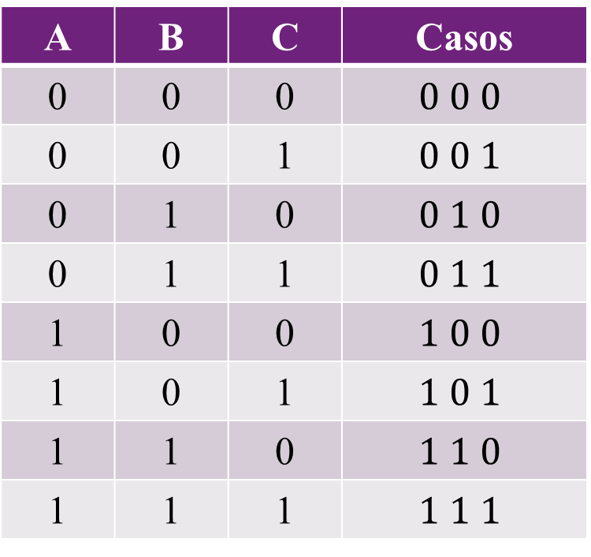
Mapa de Karnaugh – Três variáveis
Enumerando os casos:
A | B | C | Casos
0 | 0 | 0 | $$0 0 0$$
0 | 0 | 1 | $$0 0 1$$
0 | 1 | 0 | $$0 1 0$$
0 | 1 | 1 | $$0 1 1$$
1 | 0 | 0 | $$1 0 0$$
1 | 0 | 1 | $$1 0 1$$
1 | 1 | 0 | $$1 1 0$$
1 | 1 | 1 | $$1 1 1$$
 | $$\overline{B}$$ |  | B
$$\overline{A}$$ | $$\overline{A}\overline{B}\overline{C}$$ | $$\overline{A}\overline{B}C$$ | $$\overline{A}BC$$ | $$\overline{A}B\overline{C}$$
$$A$$ | $$A\overline{B}\overline{C}$$ | $$A\overline{B}C$$ | $$ABC$$ | $$AB\overline{C}$$
 | $$\overline{C}$$ | C |  | $$\overline{C}$$

Slide 31
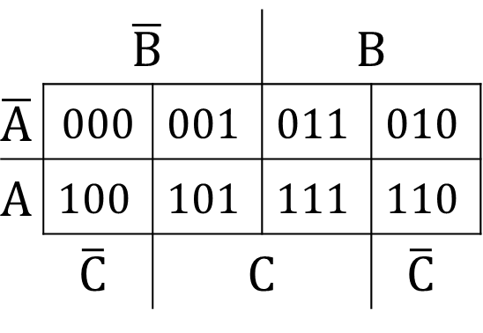
Mapa de Karnaugh – Três variáveis
Enumerando os casos:
A | B | C | Casos
0 | 0 | 0 | $$0 0 0$$
0 | 0 | 1 | $$0 0 1$$
0 | 1 | 0 | $$0 1 0$$
0 | 1 | 1 | $$0 1 1$$
1 | 0 | 0 | $$1 0 0$$
1 | 0 | 1 | $$1 0 1$$
1 | 1 | 0 | $$1 1 0$$
1 | 1 | 1 | $$1 1 1$$
 | $$\overline{B}$$ |  | B
$$\overline{A}$$ | 000 | $$001$$ | $$011$$ | $$010$$
$$A$$ | $$100$$ | $$101$$ | $$111$$ | $$110$$
 | $$\overline{C}$$ | C |  | $$\overline{C}$$

Slide 32
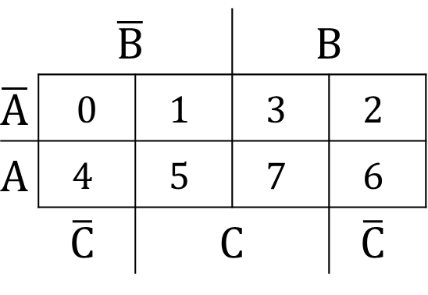
Mapa de Karnaugh – Três variáveis
Enumerando os casos:
A | B | C | Casos
0 | 0 | 0 | $$0 0 0$$
0 | 0 | 1 | $$0 0 1$$
0 | 1 | 0 | $$0 1 0$$
0 | 1 | 1 | $$0 1 1$$
1 | 0 | 0 | $$1 0 0$$
1 | 0 | 1 | $$1 0 1$$
1 | 1 | 0 | $$1 1 0$$
1 | 1 | 1 | $$1 1 1$$
 | $$\overline{B}$$ |  | B
$$\overline{A}$$ | 0 | $$1$$ | $$3$$ | $$2$$
$$A$$ | $$4$$ | $$5$$ | $$7$$ | $$6$$
 | $$\overline{C}$$ | C |  | $$\overline{C}$$

Slide 33
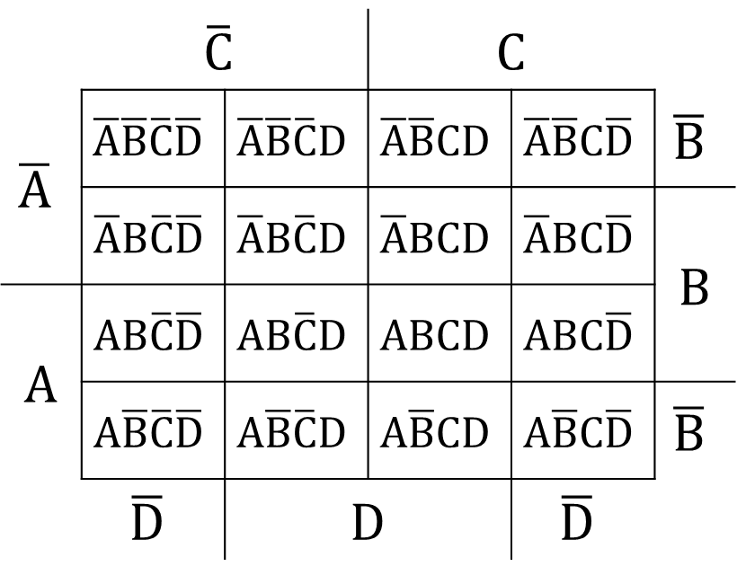
Mapa de Karnaugh – Quatro variáveis
O mapa para quatro variáveis:
 | $$\overline{C}$$ |  | C
$$\overline{A}$$ | $$\overline{A}\overline{B}\overline{C}\overline{D}$$ | $$\overline{A}\overline{B}\overline{C}D$$ | $$\overline{A}\overline{B}CD$$ | $$\overline{A}\overline{B}C\overline{D}$$ | $$\overline{B}$$
 | $$\overline{A}B\overline{C}\overline{D}$$ | $$\overline{A}B\overline{C}D$$ | $$\overline{A}BCD$$ | $$\overline{A}BC\overline{D}$$ | B
A | $$AB\overline{C}\overline{D}$$ | $$AB\overline{C}D$$ | $$ABCD$$ | $$ABC\overline{D}$$
A | $$A\overline{B}\overline{C}\overline{D}$$ | $$A\overline{B}\overline{C}D$$ | $$A\overline{B}CD$$ | $$A\overline{B}C\overline{D}$$ | $$\overline{B}$$
 | $$\overline{D}$$ | D |  | $$\overline{D}$$

Slide 34
Mapa de Karnaugh – Quatro variáveis
Em termos de casos:
 | $$\overline{C}$$ |  | C
$$\overline{A}$$ | $$\overline{A}\overline{B}\overline{C}\overline{D}$$ | $$\overline{A}\overline{B}\overline{C}D$$ | $$\overline{A}\overline{B}CD$$ | $$\overline{A}\overline{B}C\overline{D}$$ | $$\overline{B}$$
 | $$\overline{A}B\overline{C}\overline{D}$$ | $$\overline{A}B\overline{C}D$$ | $$\overline{A}BCD$$ | $$\overline{A}BC\overline{D}$$ | B
A | $$AB\overline{C}\overline{D}$$ | $$AB\overline{C}D$$ | $$ABCD$$ | $$ABC\overline{D}$$
A | $$A\overline{B}\overline{C}\overline{D}$$ | $$A\overline{B}\overline{C}D$$ | $$A\overline{B}CD$$ | $$A\overline{B}C\overline{D}$$ | $$\overline{B}$$
 | $$\overline{D}$$ | D |  | $$\overline{D}$$

Slide 35
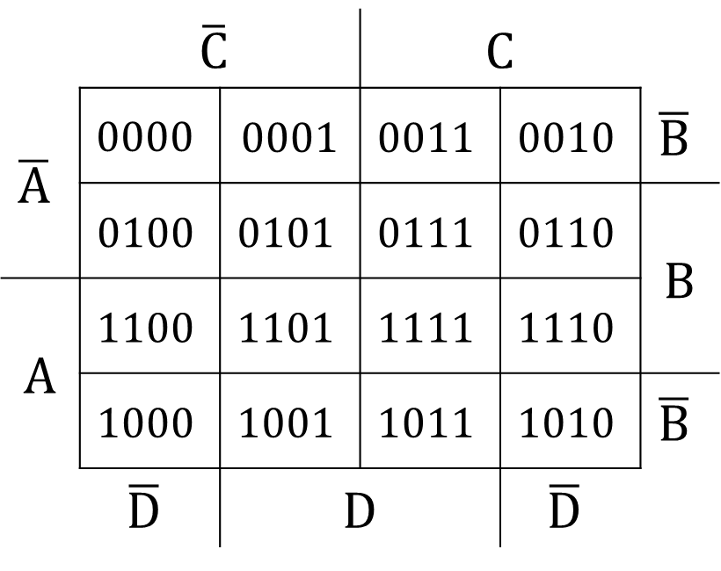
Mapa de Karnaugh – Quatro variáveis
Em termos de casos:
 | $$\overline{C}$$ |  | C
$$\overline{A}$$ | $$0000$$ | 0001 | $$0011$$ | $$0010$$ | $$\overline{B}$$
 | $$0100$$ | $$0101$$ | $$0111$$ | $$0110$$ | B
A | $$1100$$ | $$1101$$ | $$1111$$ | $$1110$$
A | $$1000$$ | $$1001$$ | $$1011$$ | $$1010$$ | $$\overline{B}$$
 | $$\overline{D}$$ | D |  | $$\overline{D}$$

Slide 36
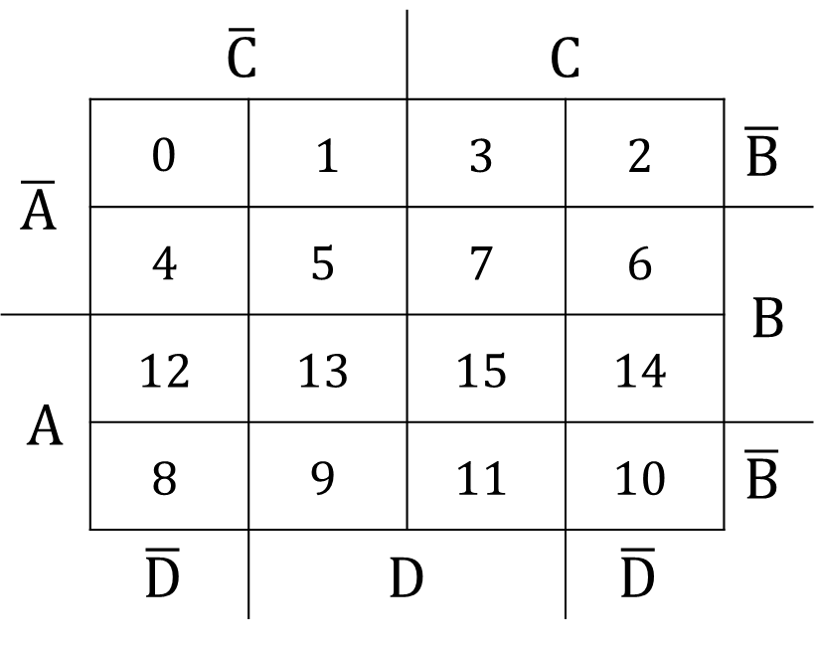
Mapa de Karnaugh – Quatro variáveis
Em termos de casos:
 | $$\overline{C}$$ |  | C
$$\overline{A}$$ | $$0$$ | 1 | $$3$$ | $$2$$ | $$\overline{B}$$
 | $$4$$ | $$5$$ | $$7$$ | $$6$$ | B
A | $$12$$ | $$13$$ | $$15$$ | $$14$$
A | $$8$$ | $$9$$ | $$11$$ | $$10$$ | $$\overline{B}$$
 | $$\overline{D}$$ | D |  | $$\overline{D}$$

Slide 37
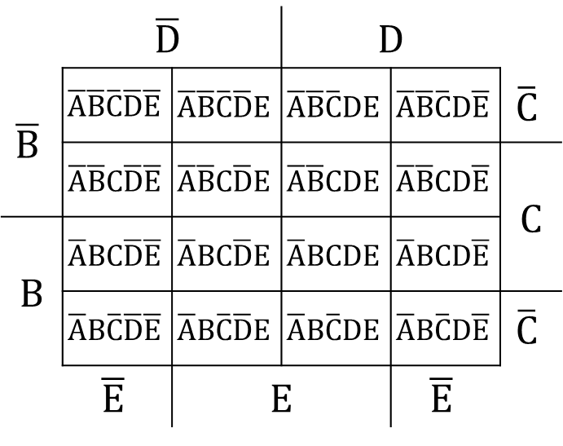
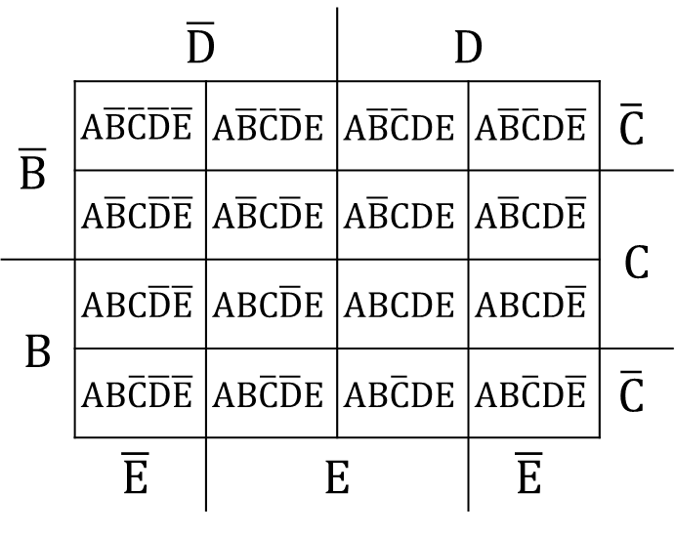


Mapa de Karnaugh – Cinco variáveis
Para cinco variáveis:
$$\overline{A}$$
$$A$$
 | $$\overline{D}$$ |  | D
$$\overline{B}$$ | $$\overline{A}\overline{B}\overline{C}\overline{D}\overline{E}$$ | $$\overline{A}\overline{B}\overline{C}\overline{D}E$$ | $$\overline{A}\overline{B}\overline{C}DE$$ | $$\overline{A}\overline{B}\overline{C}D\overline{E}$$ | $$\overline{C}$$
 | $$\overline{A}\overline{B}C\overline{D}\overline{E}$$ | $$\overline{A}\overline{B}C\overline{D}E$$ | $$\overline{A}\overline{B}CDE$$ | $$\overline{A}\overline{B}CD\overline{E}$$ | C
B | $$\overline{A}BC\overline{D}\overline{E}$$ | $$\overline{A}BC\overline{D}E$$ | $$\overline{A}BCDE$$ | $$\overline{A}BCD\overline{E}$$
A | $$\overline{A}B\overline{C}\overline{D}\overline{E}$$ | $$\overline{A}B\overline{C}\overline{D}E$$ | $$\overline{A}B\overline{C}DE$$ | $$\overline{A}B\overline{C}D\overline{E}$$ | $$\overline{C}$$
 | $$\overline{E}$$ | E |  | $$\overline{E}$$
 | $$\overline{D}$$ |  | D
$$\overline{B}$$ | $$A\overline{B}\overline{C}\overline{D}\overline{E}$$ | $$A\overline{B}\overline{C}\overline{D}E$$ | $$A\overline{B}\overline{C}DE$$ | $$A\overline{B}\overline{C}D\overline{E}$$ | $$\overline{C}$$
 | $$A\overline{B}C\overline{D}\overline{E}$$ | $$A\overline{B}C\overline{D}E$$ | $$A\overline{B}CDE$$ | $$A\overline{B}CD\overline{E}$$ | C
B | $$ABC\overline{D}\overline{E}$$ | $$ABC\overline{D}E$$ | $$ABCDE$$ | $$ABCD\overline{E}$$
A | $$AB\overline{C}\overline{D}\overline{E}$$ | $$AB\overline{C}\overline{D}E$$ | $$AB\overline{C}DE$$ | $$AB\overline{C}D\overline{E}$$ | $$\overline{C}$$
 | $$\overline{E}$$ | E |  | $$\overline{E}$$

Slide 38
Mapa de Karnaugh – Cinco variáveis
Enumerando os casos:
$$\overline{A}$$
$$A$$
 | $$\overline{D}$$ |  | D
$$\overline{B}$$ | $$\overline{A}\overline{B}\overline{C}\overline{D}\overline{E}$$ | $$\overline{A}\overline{B}\overline{C}\overline{D}E$$ | $$\overline{A}\overline{B}\overline{C}DE$$ | $$\overline{A}\overline{B}\overline{C}D\overline{E}$$ | $$\overline{C}$$
 | $$\overline{A}\overline{B}C\overline{D}\overline{E}$$ | $$\overline{A}\overline{B}C\overline{D}E$$ | $$\overline{A}\overline{B}CDE$$ | $$\overline{A}\overline{B}CD\overline{E}$$ | C
B | $$\overline{A}BC\overline{D}\overline{E}$$ | $$\overline{A}BC\overline{D}E$$ | $$\overline{A}BCDE$$ | $$\overline{A}BCD\overline{E}$$
A | $$\overline{A}B\overline{C}\overline{D}\overline{E}$$ | $$\overline{A}B\overline{C}\overline{D}E$$ | $$\overline{A}B\overline{C}DE$$ | $$\overline{A}B\overline{C}D\overline{E}$$ | $$\overline{C}$$
 | $$\overline{E}$$ | E |  | $$\overline{E}$$
 | $$\overline{D}$$ |  | D
$$\overline{B}$$ | $$A\overline{B}\overline{C}\overline{D}\overline{E}$$ | $$A\overline{B}\overline{C}\overline{D}E$$ | $$A\overline{B}\overline{C}DE$$ | $$A\overline{B}\overline{C}D\overline{E}$$ | $$\overline{C}$$
 | $$A\overline{B}C\overline{D}\overline{E}$$ | $$A\overline{B}C\overline{D}E$$ | $$A\overline{B}CDE$$ | $$A\overline{B}CD\overline{E}$$ | C
B | $$ABC\overline{D}\overline{E}$$ | $$ABC\overline{D}E$$ | $$ABCDE$$ | $$ABCD\overline{E}$$
A | $$AB\overline{C}\overline{D}\overline{E}$$ | $$AB\overline{C}\overline{D}E$$ | $$AB\overline{C}DE$$ | $$AB\overline{C}D\overline{E}$$ | $$\overline{C}$$
 | $$\overline{E}$$ | E |  | $$\overline{E}$$

Slide 39
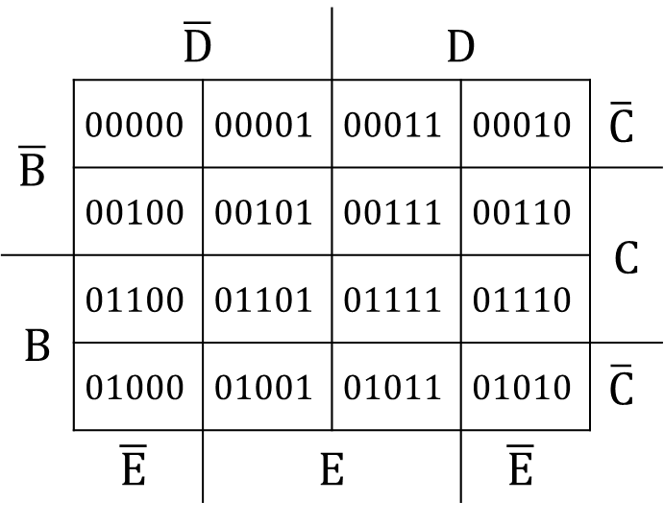
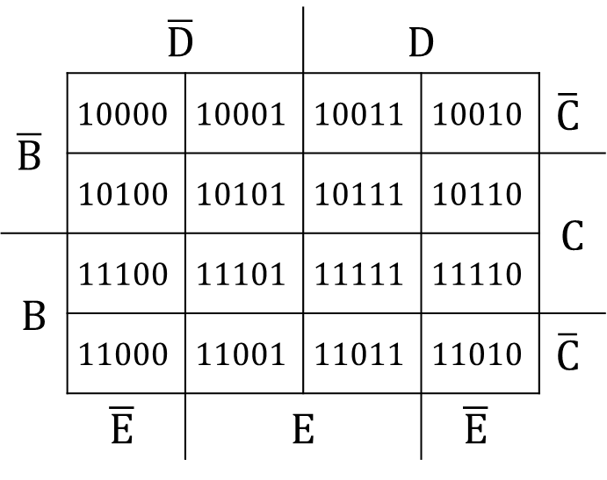
Mapa de Karnaugh – Cinco variáveis
Enumerando os casos:
$$\overline{A}$$
$$A$$
 | $$\overline{D}$$ |  | D
$$\overline{B}$$ | $$00000$$ | $$00001$$ | $$00011$$ | $$00010$$ | $$\overline{C}$$
 | $$00100$$ | $$00101$$ | $$00111$$ | $$00110$$ | C
B | $$01100$$ | $$01101$$ | $$01111$$ | $$01110$$
A | $$01000$$ | $$01001$$ | $$01011$$ | $$01010$$ | $$\overline{C}$$
 | $$\overline{E}$$ | E |  | $$\overline{E}$$
 | $$\overline{D}$$ |  | D
$$\overline{B}$$ | $$10000$$ | $$10001$$ | $$10011$$ | $$10010$$ | $$\overline{C}$$
 | $$10100$$ | $$10101$$ | $$10111$$ | $$10110$$ | C
B | $$11100$$ | $$11101$$ | $$11111$$ | $$11110$$
A | $$11000$$ | $$11001$$ | $$11011$$ | $$11010$$ | $$\overline{C}$$
 | $$\overline{E}$$ | E |  | $$\overline{E}$$

Slide 40
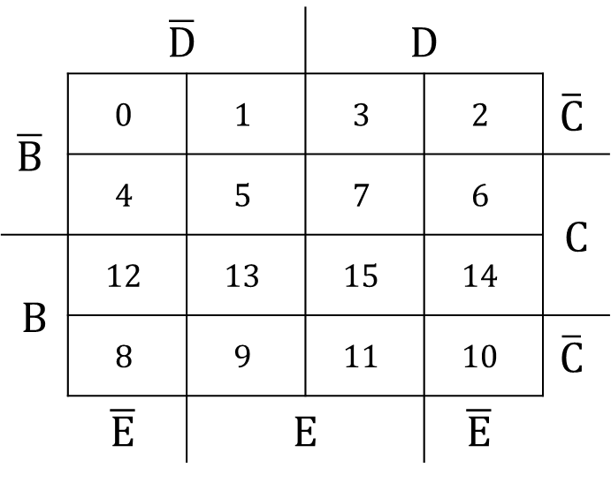
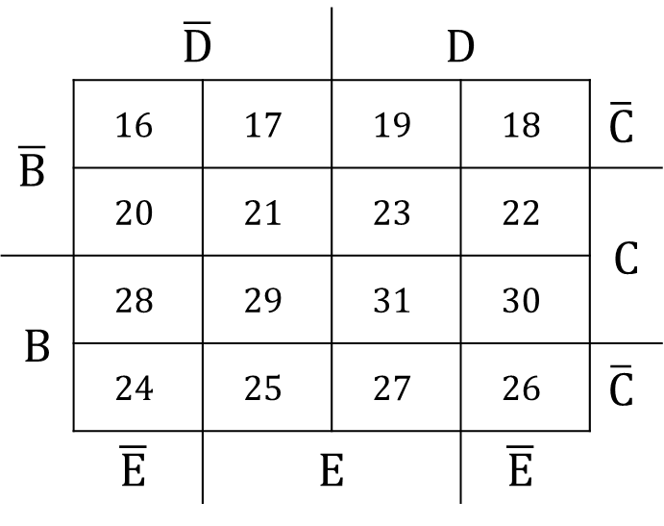
Mapa de Karnaugh – Cinco variáveis
Enumerando os casos:
$$\overline{A}$$
$$A$$
 | $$\overline{D}$$ |  | D
$$\overline{B}$$ | $$0$$ | $$1$$ | $$3$$ | $$2$$ | $$\overline{C}$$
 | $$4$$ | $$5$$ | $$7$$ | $$6$$ | C
B | $$12$$ | $$13$$ | $$15$$ | $$14$$
A | $$8$$ | $$9$$ | $$11$$ | $$10$$ | $$\overline{C}$$
 | $$\overline{E}$$ | E |  | $$\overline{E}$$
 | $$\overline{D}$$ |  | D
$$\overline{B}$$ | $$16$$ | $$17$$ | $$19$$ | $$18$$ | $$\overline{C}$$
 | $$20$$ | $$21$$ | $$23$$ | $$22$$ | C
B | $$28$$ | $$29$$ | $$31$$ | $$30$$
A | $$24$$ | $$25$$ | $$27$$ | $$26$$ | $$\overline{C}$$
 | $$\overline{E}$$ | E |  | $$\overline{E}$$

Slide 41
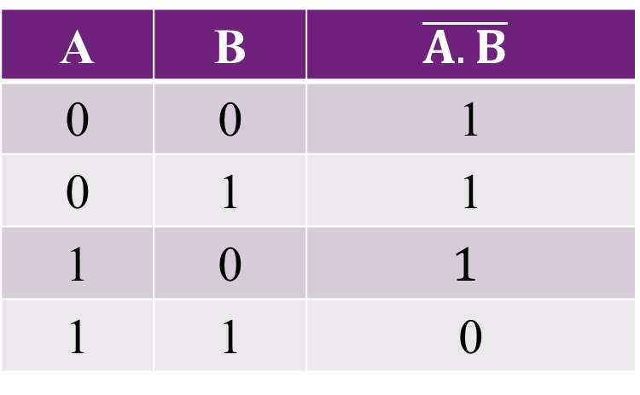
Mapa de Karnaugh – Exemplo
Para converter uma tabela verdade em mapa de Karnaugh basta colocar o valor de cada mintermo na sua posição do mapa.
Abaixo um exemplo com a tabela verdade da operação A NAND B e seu respectivo mapa de Karnaugh.
A | B | $$\overline{A.B}$$
0 | 0 | 1
0 | 1 | 1
1 | 0 | $$1$$
1 | 1 | 0

Slide 42
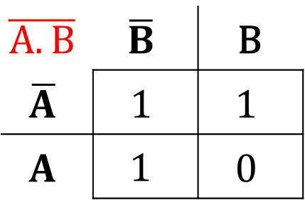
Mapa de Karnaugh – Exemplo
Para converter uma tabela verdade em mapa de Karnaugh basta colocar o valor de cada mintermo na sua posição do mapa.
Abaixo um exemplo com a tabela verdade da operação A NAND B e seu respectivo mapa de Karnaugh.
A | B | $$\overline{A.B}$$
0 | 0 | 1
0 | 1 | 1
1 | 0 | $$1$$
1 | 1 | 0
$$\overline{A.B}$$ | $$\overline{B}$$ | B
$$\overline{A}$$ | $$1$$ | $$1$$
$$A$$ | $$1$$ | $$0$$

Slide 43

Mapa de Karnaugh – Exemplo
Para obter então a expressão desse circuito combinacional é preciso pegar todos os mintermos em que a saída é verdadeira e somá-los.
Após isso, a expressão pode ser simplificada usando álgebra booleana.
$$\overline{A.B}$$ | $$\overline{B}$$ | B
$$\overline{A}$$ | $$1$$ | $$1$$
$$A$$ | $$1$$ | $$0$$

Slide 44
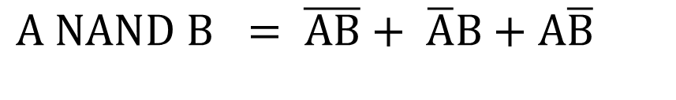
Mapa de Karnaugh – Exemplo
Para obter então a expressão desse circuito combinacional é preciso pegar todos os mintermos em que a saída é verdadeira e somá-los.
Após isso, a expressão pode ser simplificada usando álgebra booleana.
$$\overline{A.B}$$ | $$\overline{B}$$ | B
$$\overline{A}$$ | $$1$$ | $$1$$
$$A$$ | $$1$$ | $$0$$
$$A NAND B = \overline{AB}+ \overline{A}B+A\overline{B}$$

Slide 45

Mapa de Karnaugh – Exemplo
$$A NAND B =$$
$$\overline{A.B}$$ | $$\overline{B}$$ | B
$$\overline{A}$$ | $$1$$ | $$1$$
$$A$$ | $$1$$ | $$0$$

Slide 46
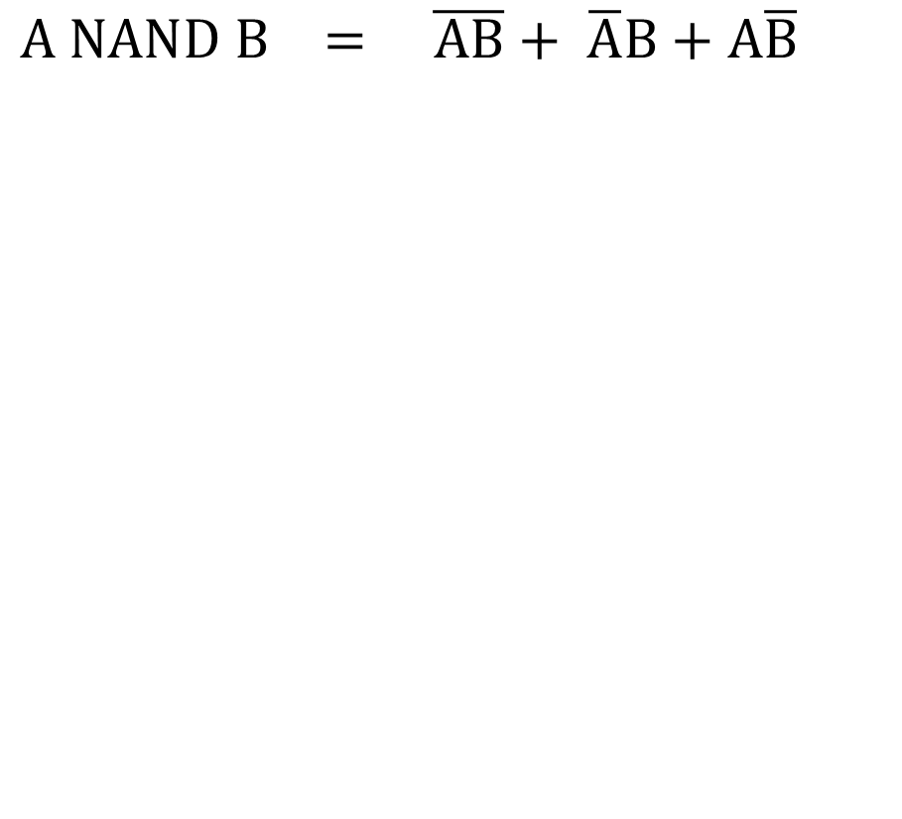
Mapa de Karnaugh – Exemplo
$$A NAND B = \overline{AB}+ \overline{A}B+A\overline{B}$$
$$\overline{A.B}$$ | $$\overline{B}$$ | B
$$\overline{A}$$ | $$1$$ | $$1$$
$$A$$ | $$1$$ | $$0$$

Slide 47
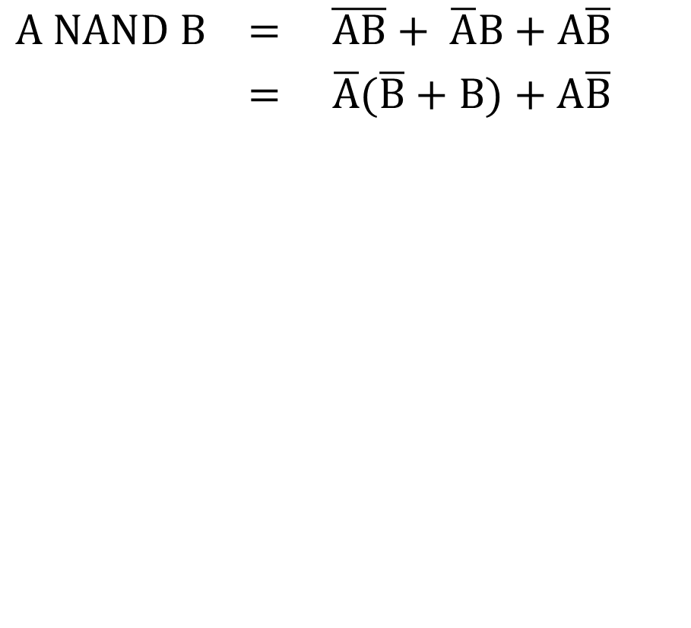
Mapa de Karnaugh – Exemplo
$$A NAND B = \overline{AB}+ \overline{A}B+A\overline{B}$$
$= \overline{A}(\overline{B}+B)+A\overline{B}$
$$\overline{A.B}$$ | $$\overline{B}$$ | B
$$\overline{A}$$ | $$1$$ | $$1$$
$$A$$ | $$1$$ | $$0$$

Slide 48
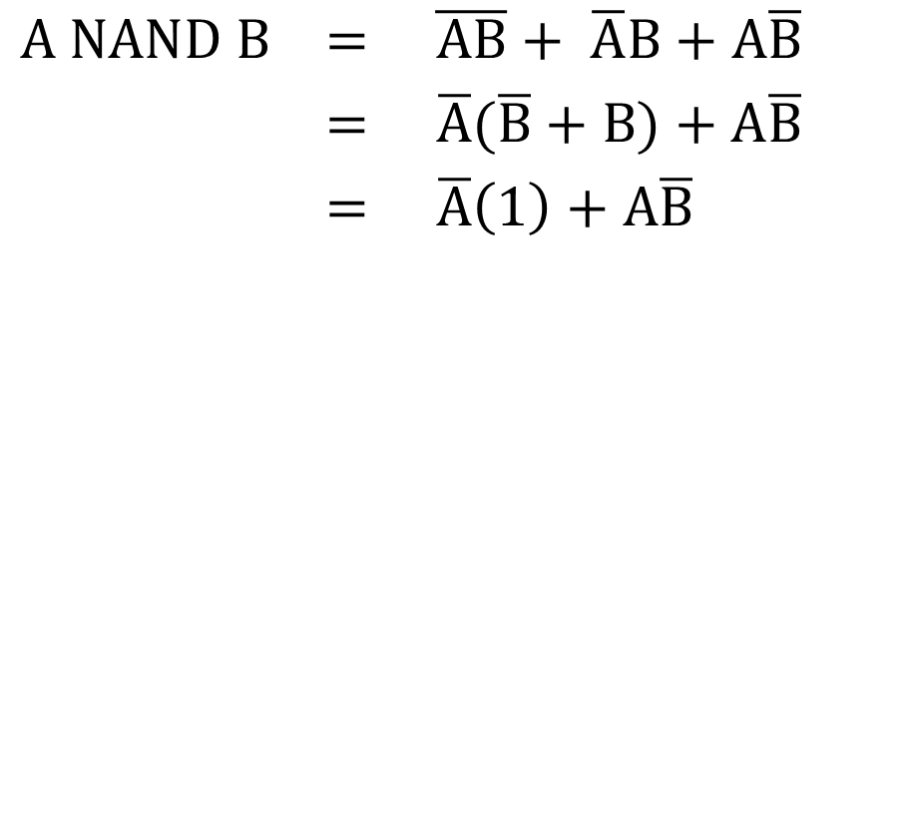
Mapa de Karnaugh – Exemplo
$$A NAND B = \overline{AB}+ \overline{A}B+A\overline{B}$$
$= \overline{A}(\overline{B}+B)+A\overline{B}$
$= \overline{A}\left(1\right)+A\overline{B}$
$$\overline{A.B}$$ | $$\overline{B}$$ | B
$$\overline{A}$$ | $$1$$ | $$1$$
$$A$$ | $$1$$ | $$0$$

Slide 49
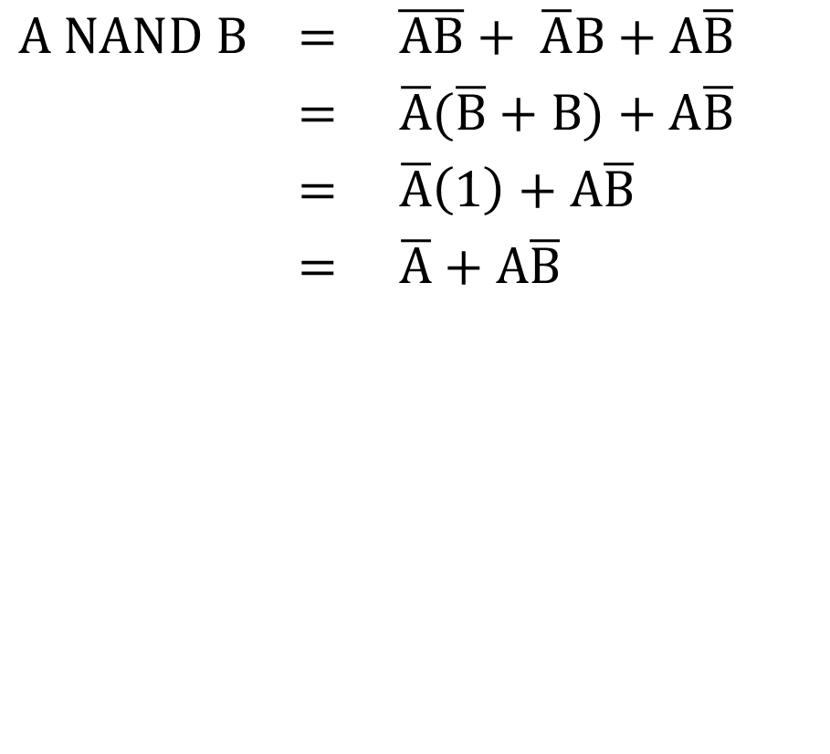
Mapa de Karnaugh – Exemplo
$$A NAND B = \overline{AB}+ \overline{A}B+A\overline{B}$$
$= \overline{A}(\overline{B}+B)+A\overline{B}$
$= \overline{A}\left(1\right)+A\overline{B}$
$= \overline{A}+A\overline{B}$
$$\overline{A.B}$$ | $$\overline{B}$$ | B
$$\overline{A}$$ | $$1$$ | $$1$$
$$A$$ | $$1$$ | $$0$$

Slide 50
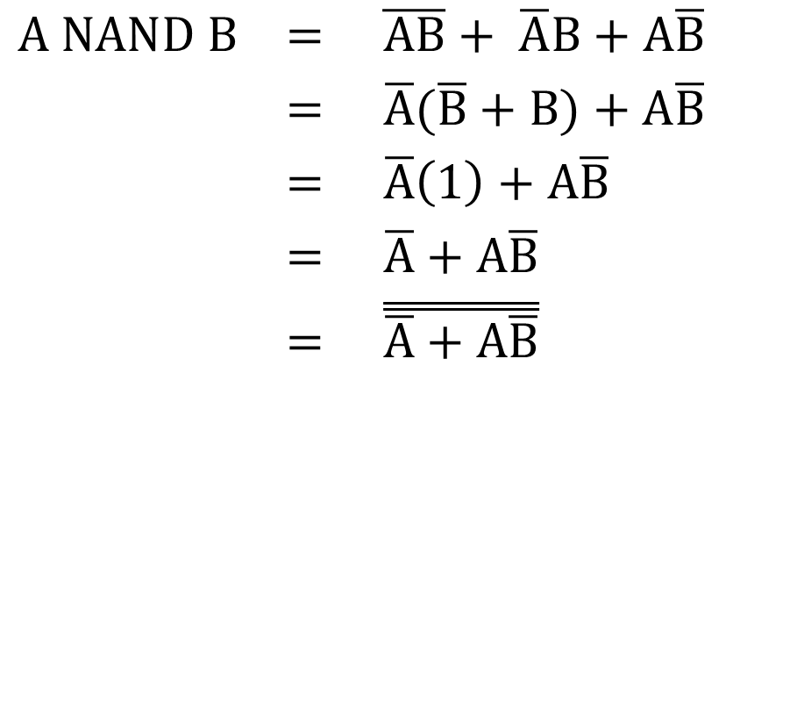
Mapa de Karnaugh – Exemplo
$$A NAND B = \overline{AB}+ \overline{A}B+A\overline{B}$$
$= \overline{A}(\overline{B}+B)+A\overline{B}$
$= \overline{A}\left(1\right)+A\overline{B}$
$= \overline{A}+A\overline{B}$
$= \overset{̿}{\overline{A}+A\overline{B}}$
$$\overline{A.B}$$ | $$\overline{B}$$ | B
$$\overline{A}$$ | $$1$$ | $$1$$
$$A$$ | $$1$$ | $$0$$

Slide 51
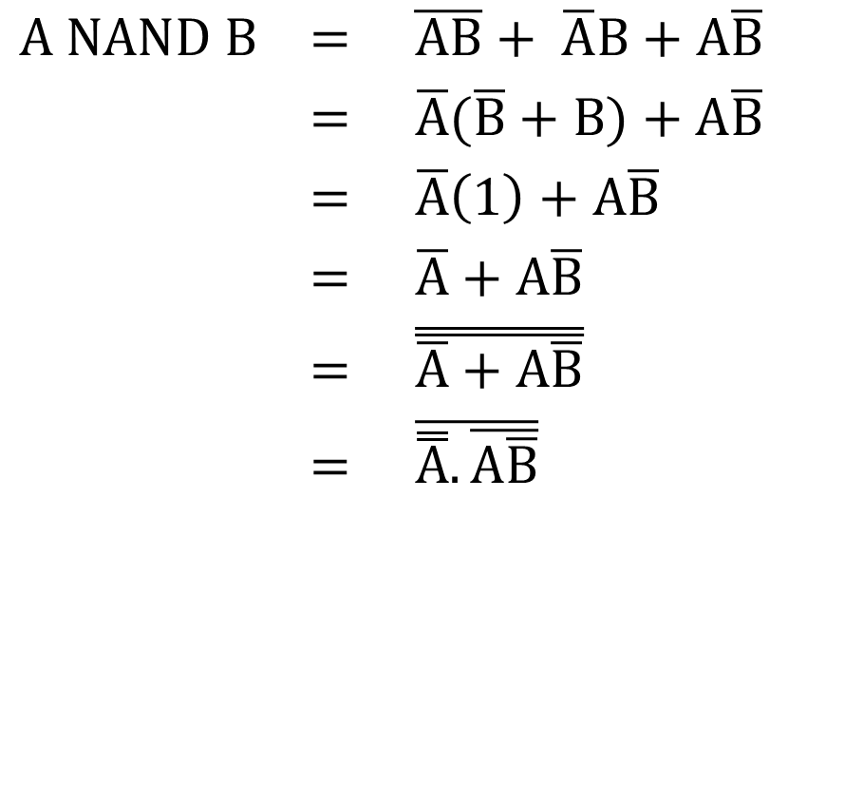
Mapa de Karnaugh – Exemplo
$$A NAND B = \overline{AB}+ \overline{A}B+A\overline{B}$$
$= \overline{A}(\overline{B}+B)+A\overline{B}$
$= \overline{A}\left(1\right)+A\overline{B}$
$= \overline{A}+A\overline{B}$
$= \overset{̿}{\overline{A}+A\overline{B}}$
$= \overline{\overset{̿}{A}.\overline{A\overline{B}}}$
$$\overline{A.B}$$ | $$\overline{B}$$ | B
$$\overline{A}$$ | $$1$$ | $$1$$
$$A$$ | $$1$$ | $$0$$

Slide 52
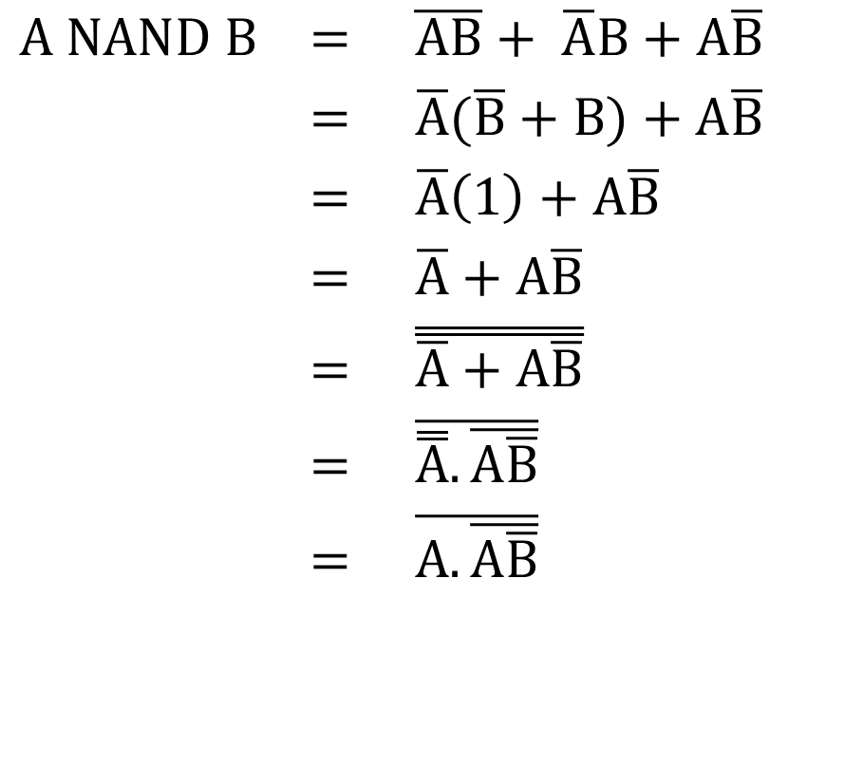
Mapa de Karnaugh – Exemplo
$$A NAND B = \overline{AB}+ \overline{A}B+A\overline{B}$$
$= \overline{A}(\overline{B}+B)+A\overline{B}$
$= \overline{A}\left(1\right)+A\overline{B}$
$= \overline{A}+A\overline{B}$
$= \overset{̿}{\overline{A}+A\overline{B}}$
$= \overline{\overset{̿}{A}.\overline{A\overline{B}}}$
$= \overline{A.\overline{A\overline{B}}}$
$$\overline{A.B}$$ | $$\overline{B}$$ | B
$$\overline{A}$$ | $$1$$ | $$1$$
$$A$$ | $$1$$ | $$0$$

Slide 53
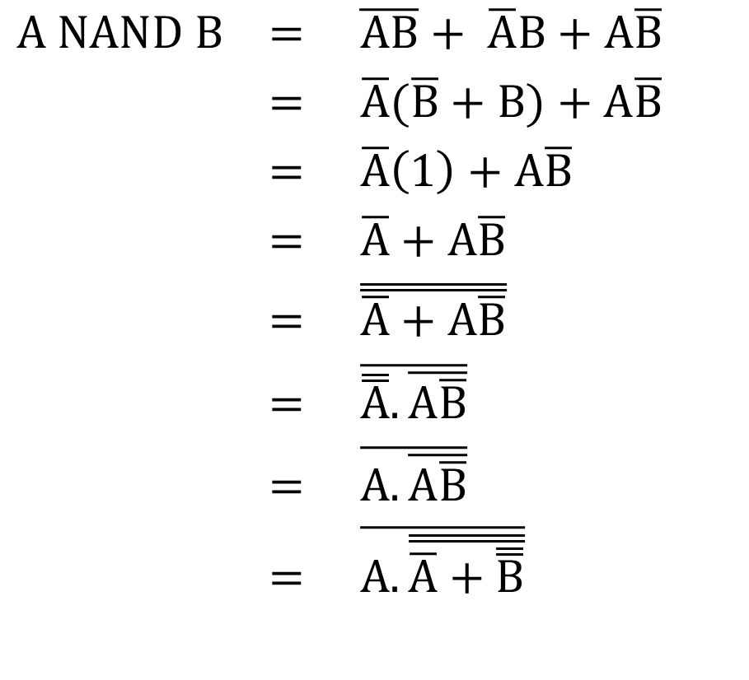
Mapa de Karnaugh – Exemplo
$$A NAND B = \overline{AB}+ \overline{A}B+A\overline{B}$$
$= \overline{A}(\overline{B}+B)+A\overline{B}$
$= \overline{A}\left(1\right)+A\overline{B}$
$= \overline{A}+A\overline{B}$
$= \overset{̿}{\overline{A}+A\overline{B}}$
$= \overline{\overset{̿}{A}.\overline{A\overline{B}}}$
$= \overline{A.\overline{A\overline{B}}}$
$= \overline{A.\overset{̿}{\overline{A}+\overset{̿}{B}}}$
$$\overline{A.B}$$ | $$\overline{B}$$ | B
$$\overline{A}$$ | $$1$$ | $$1$$
$$A$$ | $$1$$ | $$0$$

Slide 54

Mapa de Karnaugh – Exemplo
$$A NAND B = \overline{AB}+ \overline{A}B+A\overline{B}$$
$= \overline{A}(\overline{B}+B)+A\overline{B}$
$= \overline{A}\left(1\right)+A\overline{B}$
$= \overline{A}+A\overline{B}$
$= \overset{̿}{\overline{A}+A\overline{B}}$
$= \overline{\overset{̿}{A}.\overline{A\overline{B}}}$
$= \overline{A.\overline{A\overline{B}}}$
$= \overline{A.\overset{̿}{\overline{A}+\overset{̿}{B}}}$
$$\overline{A.B}$$ | $$\overline{B}$$ | B
$$\overline{A}$$ | $$1$$ | $$1$$
$$A$$ | $$1$$ | $$0$$
$$A NAND B =$$

Slide 55

Mapa de Karnaugh – Exemplo
$$A NAND B = \overline{AB}+ \overline{A}B+A\overline{B}$$
$= \overline{A}(\overline{B}+B)+A\overline{B}$
$= \overline{A}\left(1\right)+A\overline{B}$
$= \overline{A}+A\overline{B}$
$= \overset{̿}{\overline{A}+A\overline{B}}$
$= \overline{\overset{̿}{A}.\overline{A\overline{B}}}$
$= \overline{A.\overline{A\overline{B}}}$
$= \overline{A.\overset{̿}{\overline{A}+\overset{̿}{B}}}$
$$\overline{A.B}$$ | $$\overline{B}$$ | B
$$\overline{A}$$ | $$1$$ | $$1$$
$$A$$ | $$1$$ | $$0$$
$$A NAND B = \overline{A.\overset{̿}{\overline{A}+B}}$$

Slide 56

Mapa de Karnaugh – Exemplo
$$A NAND B = \overline{AB}+ \overline{A}B+A\overline{B}$$
$= \overline{A}(\overline{B}+B)+A\overline{B}$
$= \overline{A}\left(1\right)+A\overline{B}$
$= \overline{A}+A\overline{B}$
$= \overset{̿}{\overline{A}+A\overline{B}}$
$= \overline{\overset{̿}{A}.\overline{A\overline{B}}}$
$= \overline{A.\overline{A\overline{B}}}$
$= \overline{A.\overset{̿}{\overline{A}+\overset{̿}{B}}}$
$$\overline{A.B}$$ | $$\overline{B}$$ | B
$$\overline{A}$$ | $$1$$ | $$1$$
$$A$$ | $$1$$ | $$0$$
$$A NAND B = \overline{A.\overset{̿}{\overline{A}+B}}$$
$= \overline{A.(\overline{A}+B) }$

Slide 57

Mapa de Karnaugh – Exemplo
$$A NAND B = \overline{AB}+ \overline{A}B+A\overline{B}$$
$= \overline{A}(\overline{B}+B)+A\overline{B}$
$= \overline{A}\left(1\right)+A\overline{B}$
$= \overline{A}+A\overline{B}$
$= \overset{̿}{\overline{A}+A\overline{B}}$
$= \overline{\overset{̿}{A}.\overline{A\overline{B}}}$
$= \overline{A.\overline{A\overline{B}}}$
$= \overline{A.\overset{̿}{\overline{A}+\overset{̿}{B}}}$
$$\overline{A.B}$$ | $$\overline{B}$$ | B
$$\overline{A}$$ | $$1$$ | $$1$$
$$A$$ | $$1$$ | $$0$$
$$A NAND B = \overline{A.\overset{̿}{\overline{A}+B}}$$
$= \overline{A.(\overline{A}+B) }$
$=\overline{A\overline{A}+AB }$

Slide 58

Mapa de Karnaugh – Exemplo
$$A NAND B = \overline{AB}+ \overline{A}B+A\overline{B}$$
$= \overline{A}(\overline{B}+B)+A\overline{B}$
$= \overline{A}\left(1\right)+A\overline{B}$
$= \overline{A}+A\overline{B}$
$= \overset{̿}{\overline{A}+A\overline{B}}$
$= \overline{\overset{̿}{A}.\overline{A\overline{B}}}$
$= \overline{A.\overline{A\overline{B}}}$
$= \overline{A.\overset{̿}{\overline{A}+\overset{̿}{B}}}$
$$\overline{A.B}$$ | $$\overline{B}$$ | B
$$\overline{A}$$ | $$1$$ | $$1$$
$$A$$ | $$1$$ | $$0$$
$$A NAND B = \overline{A.\overset{̿}{\overline{A}+B}}$$
$= \overline{A.(\overline{A}+B) }$
$=\overline{A\overline{A}+AB }$
$=\overline{0+AB }$

Slide 59

Mapa de Karnaugh – Exemplo
$$A NAND B = \overline{AB}+ \overline{A}B+A\overline{B}$$
$= \overline{A}(\overline{B}+B)+A\overline{B}$
$= \overline{A}\left(1\right)+A\overline{B}$
$= \overline{A}+A\overline{B}$
$= \overset{̿}{\overline{A}+A\overline{B}}$
$= \overline{\overset{̿}{A}.\overline{A\overline{B}}}$
$= \overline{A.\overline{A\overline{B}}}$
$= \overline{A.\overset{̿}{\overline{A}+\overset{̿}{B}}}$
$$\overline{A.B}$$ | $$\overline{B}$$ | B
$$\overline{A}$$ | $$1$$ | $$1$$
$$A$$ | $$1$$ | $$0$$
$$A NAND B = \overline{A.\overset{̿}{\overline{A}+B}}$$
$= \overline{A.(\overline{A}+B) }$
$=\overline{A\overline{A}+AB }$
$=\overline{0+AB }$
$=\overline{AB }$

Slide 60
Mapa de Karnaugh – Agrupamento
O uso do mapa de Karnaugh possibilita agrupamento de áreas, o que faz com que a simplificação da expressão não seja necessária.
Agrupamentos são feitos através de casas adjacentes que têm um mesmo valor.
Esses agrupamentos são feitos em base de dois. Ou seja, é possível fazer agrupamentos com mintermos através de pares (2¹), quartetos (2²), octetos (2³) e assim por diante.
Para evitar simplificações é mais adequado agrupar a maior quantidade possível de mintermos e não os repetir em agrupamentos distintos.

Slide 61




Mapa de Karnaugh – Agrupamento: Duas variáveis
Para duas variáveis só é possível fazer pares, ou uma quadra.
Os pares para duas variáveis são:
 | $$\overline{B}$$ | B
$$\overline{A}$$
$$A$$
 | $$\overline{B}$$ | B
$$\overline{A}$$
$$A$$
 | $$\overline{B}$$ | B
$$\overline{A}$$
$$A$$
 | $$\overline{B}$$ | B
$$\overline{A}$$
$$A$$

Slide 62




Mapa de Karnaugh – Agrupamento: Duas variáveis
Para duas variáveis só é possível fazer pares, ou uma quadra.
Os pares para duas variáveis são:
 | $$\overline{B}$$ | B
$$\overline{A}$$
$$A$$
 | $$\overline{B}$$ | B
$$\overline{A}$$
$$A$$
$$= \overline{A}\overline{B}+ \overline{A}B$$
$$= \overline{A}(\overline{B}+ B)$$
$$= \overline{A}\left(1\right)$$
$$= \overline{A}$$
$$= \overline{A}\overline{B}+A\overline{B}$$
$$= \overline{B}(\overline{A}+A)$$
$$= \overline{B}\left(1\right)$$
$$= \overline{B}$$
 | $$\overline{B}$$ | B
$$\overline{A}$$
$$A$$
 | $$\overline{B}$$ | B
$$\overline{A}$$
$$A$$
$$=A\overline{B}+AB$$
$$=A(\overline{B}+ B)$$
$$=A\left(1\right)$$
$$=A$$
$$= \overline{A}B+AB$$
$$=B(\overline{A}+A)$$
$$=B\left(1\right)$$
$$=B$$

Slide 63




Mapa de Karnaugh – Agrupamento: Duas variáveis
Para duas variáveis só é possível fazer pares, ou uma quadra.
Os pares para duas variáveis são:
 | $$\overline{B}$$ | B
$$\overline{A}$$
$$A$$
 | $$\overline{B}$$ | B
$$\overline{A}$$
$$A$$
$$= \overline{A}$$
$$= \overline{B}$$
 | $$\overline{B}$$ | B
$$\overline{A}$$
$$A$$
 | $$\overline{B}$$ | B
$$\overline{A}$$
$$A$$
$$=A$$
$$=B$$

Slide 64



Mapa de Karnaugh – Agrupamento: Duas variáveis
Para duas variáveis só é possível fazer pares, ou uma quadra.
O quarteto para duas variáveis é:
 | $$\overline{B}$$ | B
$$\overline{A}$$
$$A$$
$$= \overline{A}\overline{B}+ \overline{A}B+A\overline{B}+AB$$
$$= \overline{A}\left(\overline{B}+ B\right)+A\overline{B}+AB$$
$$= \overline{A}\left(1\right)+A\overline{B}+AB$$
$$= \overline{A}+A(\overline{B}+B)$$
$$= \overline{A}+A\left(1\right)$$
$$= \overline{A}+A$$
$$=1$$

Slide 65




Mapa de Karnaugh – Agrupamento: Três variáveis
Para três variáveis é possível fazer pares, quadras ou um octeto.
Os pares para três variáveis são:
 | $$\overline{B}$$ |  | B
$$\overline{A}$$
$$A$$
 | $$\overline{C}$$ | C |  | $$\overline{C}$$
 | $$\overline{B}$$ |  | B
$$\overline{A}$$
$$A$$
 | $$\overline{C}$$ | C |  | $$\overline{C}$$
 | $$\overline{B}$$ |  | B
$$\overline{A}$$
$$A$$
 | $$\overline{C}$$ | C |  | $$\overline{C}$$
 | $$\overline{B}$$ |  | B
$$\overline{A}$$
$$A$$
 | $$\overline{C}$$ | C |  | $$\overline{C}$$

Slide 66




Mapa de Karnaugh – Agrupamento: Três variáveis
Para três variáveis é possível fazer pares, quadras ou um octeto.
Os pares para três variáveis são:
 | $$\overline{B}$$ |  | B
$$\overline{A}$$
$$A$$
 | $$\overline{C}$$ | C |  | $$\overline{C}$$
 | $$\overline{B}$$ |  | B
$$\overline{A}$$
$$A$$
 | $$\overline{C}$$ | C |  | $$\overline{C}$$
$$=\overline{A}\overline{B}\overline{C}+A\overline{B}\overline{C}$$
$$=\overline{B}\overline{C}(\overline{A}+A)$$
$$=\overline{B}\overline{C}(1)$$
$$=\overline{B}\overline{C}$$
$$=\overline{A}\overline{B}C+A\overline{B}C$$
$$=\overline{B}C (\overline{A}+A)$$
$$=\overline{B}C (1)$$
$$=\overline{B}C$$
 | $$\overline{B}$$ |  | B
$$\overline{A}$$
$$A$$
 | $$\overline{C}$$ | C |  | $$\overline{C}$$
 | $$\overline{B}$$ |  | B
$$\overline{A}$$
$$A$$
 | $$\overline{C}$$ | C |  | $$\overline{C}$$
$$=\overline{A}BC+ABC$$
$$=BC (\overline{A}+A)$$
$$=BC (1)$$
$$=BC$$
$$=\overline{A}B\overline{C}+AB\overline{C}$$
$$=B\overline{C}(\overline{A}+A)$$
$$=B\overline{C}(1)$$
$$=B\overline{C}$$

Slide 67




Mapa de Karnaugh – Agrupamento: Três variáveis
Para três variáveis é possível fazer pares, quadras ou um octeto.
Os pares para três variáveis são:
 | $$\overline{B}$$ |  | B
$$\overline{A}$$
$$A$$
 | $$\overline{C}$$ | C |  | $$\overline{C}$$
 | $$\overline{B}$$ |  | B
$$\overline{A}$$
$$A$$
 | $$\overline{C}$$ | C |  | $$\overline{C}$$
$$=\overline{B}\overline{C}$$
$$=\overline{B}C$$
 | $$\overline{B}$$ |  | B
$$\overline{A}$$
$$A$$
 | $$\overline{C}$$ | C |  | $$\overline{C}$$
 | $$\overline{B}$$ |  | B
$$\overline{A}$$
$$A$$
 | $$\overline{C}$$ | C |  | $$\overline{C}$$
$$=BC$$
$$=B\overline{C}$$

Slide 68




Mapa de Karnaugh – Agrupamento: Três variáveis
Para três variáveis é possível fazer pares, quadras ou um octeto.
Os pares para três variáveis são:
 | $$\overline{B}$$ |  | B
$$\overline{A}$$
$$A$$
 | $$\overline{C}$$ | C |  | $$\overline{C}$$
 | $$\overline{B}$$ |  | B
$$\overline{A}$$
$$A$$
 | $$\overline{C}$$ | C |  | $$\overline{C}$$
 | $$\overline{B}$$ |  | B
$$\overline{A}$$
$$A$$
 | $$\overline{C}$$ | C |  | $$\overline{C}$$
 | $$\overline{B}$$ |  | B
$$\overline{A}$$
$$A$$
 | $$\overline{C}$$ | C |  | $$\overline{C}$$

Slide 69




Mapa de Karnaugh – Agrupamento: Três variáveis
Para três variáveis é possível fazer pares, quadras ou um octeto.
Os pares para três variáveis são:
 | $$\overline{B}$$ |  | B
$$\overline{A}$$
$$A$$
 | $$\overline{C}$$ | C |  | $$\overline{C}$$
 | $$\overline{B}$$ |  | B
$$\overline{A}$$
$$A$$
 | $$\overline{C}$$ | C |  | $$\overline{C}$$
$$=\overline{A}\overline{B}\overline{C}+\overline{A}\overline{B}C$$
$$=\overline{A}\overline{B}(\overline{C}+C)$$
$$=\overline{A}\overline{B}(1)$$
$$=\overline{A}\overline{B}$$
$$=\overline{A}BC+\overline{A}B\overline{C}$$
$$=\overline{A}B (C+\overline{C})$$
$$=\overline{A}B(1)$$
$$=\overline{A}B$$
 | $$\overline{B}$$ |  | B
$$\overline{A}$$
$$A$$
 | $$\overline{C}$$ | C |  | $$\overline{C}$$
 | $$\overline{B}$$ |  | B
$$\overline{A}$$
$$A$$
 | $$\overline{C}$$ | C |  | $$\overline{C}$$
$$=A\overline{B}\overline{C}+A\overline{B}C$$
$$=A\overline{B}(\overline{C}+C)$$
$$=A\overline{B}(1)$$
$$=A\overline{B}$$
$$=ABC+AB\overline{C}$$
$$=AB (C+\overline{C})$$
$$=AB (1)$$
$$=AB$$

Slide 70




Mapa de Karnaugh – Agrupamento: Três variáveis
Para três variáveis é possível fazer pares, quadras ou um octeto.
Os pares para três variáveis são:
 | $$\overline{B}$$ |  | B
$$\overline{A}$$
$$A$$
 | $$\overline{C}$$ | C |  | $$\overline{C}$$
 | $$\overline{B}$$ |  | B
$$\overline{A}$$
$$A$$
 | $$\overline{C}$$ | C |  | $$\overline{C}$$
$$=\overline{A}\overline{B}$$
$$=\overline{A}B$$
 | $$\overline{B}$$ |  | B
$$\overline{A}$$
$$A$$
 | $$\overline{C}$$ | C |  | $$\overline{C}$$
 | $$\overline{B}$$ |  | B
$$\overline{A}$$
$$A$$
 | $$\overline{C}$$ | C |  | $$\overline{C}$$
$$=A\overline{B}$$
$$=AB$$

Slide 71


Mapa de Karnaugh – Agrupamento: Três variáveis
Para três variáveis é possível fazer pares, quadras ou um octeto.
Os pares para três variáveis são:
 | $$\overline{B}$$ |  | B
$$\overline{A}$$
$$A$$
 | $$\overline{C}$$ | C |  | $$\overline{C}$$
 | $$\overline{B}$$ |  | B
$$\overline{A}$$
$$A$$
 | $$\overline{C}$$ | C |  | $$\overline{C}$$

Slide 72


Mapa de Karnaugh – Agrupamento: Três variáveis
Para três variáveis é possível fazer pares, quadras ou um octeto.
Os pares para três variáveis são:
 | $$\overline{B}$$ |  | B
$$\overline{A}$$
$$A$$
 | $$\overline{C}$$ | C |  | $$\overline{C}$$
 | $$\overline{B}$$ |  | B
$$\overline{A}$$
$$A$$
 | $$\overline{C}$$ | C |  | $$\overline{C}$$
$$=\overline{A}\overline{B}C+\overline{A}BC$$
$$=\overline{A}C(\overline{B}+B)$$
$$=\overline{A}C(1)$$
$$=\overline{A}C$$
$$=A\overline{B}C+ABC$$
$$=AC (\overline{B}+B)$$
$$=AC(1)$$
$$=AC$$

Slide 73


Mapa de Karnaugh – Agrupamento: Três variáveis
Para três variáveis é possível fazer pares, quadras ou um octeto.
Os pares para três variáveis são:
 | $$\overline{B}$$ |  | B
$$\overline{A}$$
$$A$$
 | $$\overline{C}$$ | C |  | $$\overline{C}$$
 | $$\overline{B}$$ |  | B
$$\overline{A}$$
$$A$$
 | $$\overline{C}$$ | C |  | $$\overline{C}$$
$$\overline{A}C$$
$$AC$$

Slide 74


Mapa de Karnaugh – Agrupamento: Três variáveis
Para três variáveis é possível fazer pares, quadras ou um octeto.
Os pares para três variáveis são:
 | $$\overline{B}$$ |  | B
$$\overline{A}$$
$$A$$
 | $$\overline{C}$$ | C |  | $$\overline{C}$$
 | $$\overline{B}$$ |  | B
$$\overline{A}$$
$$A$$
 | $$\overline{C}$$ | C |  | $$\overline{C}$$

Slide 75
Mapa de Karnaugh – Agrupamento: Três variáveis
Para três variáveis é possível fazer pares, quadras ou um octeto.
Os pares para três variáveis são:
 | $$\overline{B}$$ |  | B
$$\overline{A}$$
$$A$$
 | $$\overline{C}$$ | C |  | $$\overline{C}$$
 | $$\overline{B}$$ |  | B
$$\overline{A}$$
$$A$$
 | $$\overline{C}$$ | C |  | $$\overline{C}$$
No mapa de Karnaugh os extremos da direita e esquerda são considerados adjacentes.
Isso também ocorre para os extemos superiores e inferiores.

Slide 76


Mapa de Karnaugh – Agrupamento: Três variáveis
Para três variáveis é possível fazer pares, quadras ou um octeto.
Os pares para três variáveis são:
 | $$\overline{B}$$ |  | B
$$\overline{A}$$
$$A$$
 | $$\overline{C}$$ | C |  | $$\overline{C}$$
 | $$\overline{B}$$ |  | B
$$\overline{A}$$
$$A$$
 | $$\overline{C}$$ | C |  | $$\overline{C}$$
$$=\overline{A}\overline{B}\overline{C}+\overline{A}B\overline{C}$$
$$=\overline{A}\overline{C}(\overline{B}+B)$$
$$=\overline{A}\overline{C}(1)$$
$$=\overline{A}\overline{C}$$
$$=A\overline{B}\overline{C}+AB\overline{C}$$
$$=A\overline{C}(\overline{B}+B)$$
$$=A\overline{C}(1)$$
$$=A\overline{C}$$
No mapa de Karnaugh os extremos da direita e esquerda são considerados adjacentes.
Isso também ocorre para os extemos superiores e inferiores.

Slide 77


Mapa de Karnaugh – Agrupamento: Três variáveis
Para três variáveis é possível fazer pares, quadras ou um octeto.
Os pares para três variáveis são:
 | $$\overline{B}$$ |  | B
$$\overline{A}$$
$$A$$
 | $$\overline{C}$$ | C |  | $$\overline{C}$$
 | $$\overline{B}$$ |  | B
$$\overline{A}$$
$$A$$
 | $$\overline{C}$$ | C |  | $$\overline{C}$$
$$\overline{A}\overline{C}$$
$$A\overline{C}$$
No mapa de Karnaugh os extremos da direita e esquerda são considerados adjacentes.
Isso também ocorre para os extemos superiores e inferiores.

Slide 78




Mapa de Karnaugh – Agrupamento: Três variáveis
Para três variáveis é possível fazer pares, quadras ou um octeto.
Os quartetos para três variáveis são:
 | $$\overline{B}$$ |  | B
$$\overline{A}$$
$$A$$
 | $$\overline{C}$$ | C |  | $$\overline{C}$$
 | $$\overline{B}$$ |  | B
$$\overline{A}$$
$$A$$
 | $$\overline{C}$$ | C |  | $$\overline{C}$$
 | $$\overline{B}$$ |  | B
$$\overline{A}$$
$$A$$
 | $$\overline{C}$$ | C |  | $$\overline{C}$$
 | $$\overline{B}$$ |  | B
$$\overline{A}$$
$$A$$
 | $$\overline{C}$$ | C |  | $$\overline{C}$$

Slide 79




Mapa de Karnaugh – Agrupamento: Três variáveis
Para três variáveis é possível fazer pares, quadras ou um octeto.
Os quartetos para três variáveis são:
 | $$\overline{B}$$ |  | B
$$\overline{A}$$
$$A$$
 | $$\overline{C}$$ | C |  | $$\overline{C}$$
 | $$\overline{B}$$ |  | B
$$\overline{A}$$
$$A$$
 | $$\overline{C}$$ | C |  | $$\overline{C}$$
$$=\overline{B}$$
$$=C$$
 | $$\overline{B}$$ |  | B
$$\overline{A}$$
$$A$$
 | $$\overline{C}$$ | C |  | $$\overline{C}$$
 | $$\overline{B}$$ |  | B
$$\overline{A}$$
$$A$$
 | $$\overline{C}$$ | C |  | $$\overline{C}$$
$$=B$$
$$=\overline{C}$$

Slide 80


Mapa de Karnaugh – Agrupamento: Três variáveis
Para três variáveis é possível fazer pares, quadras ou um octeto.
Os quartetos para três variáveis são:
 | $$\overline{B}$$ |  | B
$$\overline{A}$$
$$A$$
 | $$\overline{C}$$ | C |  | $$\overline{C}$$
 | $$\overline{B}$$ |  | B
$$\overline{A}$$
$$A$$
 | $$\overline{C}$$ | C |  | $$\overline{C}$$

Slide 81


Mapa de Karnaugh – Agrupamento: Três variáveis
Para três variáveis é possível fazer pares, quadras ou um octeto.
Os quartetos para três variáveis são:
 | $$\overline{B}$$ |  | B
$$\overline{A}$$
$$A$$
 | $$\overline{C}$$ | C |  | $$\overline{C}$$
 | $$\overline{B}$$ |  | B
$$\overline{A}$$
$$A$$
 | $$\overline{C}$$ | C |  | $$\overline{C}$$
$$\overline{A}$$
$$A$$

Slide 82

Mapa de Karnaugh – Agrupamento: Três variáveis
Para três variáveis é possível fazer pares, quadras ou um octeto.
O octeto para três variáveis é:
 | $$\overline{B}$$ |  | B
$$\overline{A}$$
$$A$$
 | $$\overline{C}$$ | C |  | $$\overline{C}$$

Slide 83

Mapa de Karnaugh – Agrupamento: Três variáveis
Para três variáveis é possível fazer pares, quadras ou um octeto.
O octeto para três variáveis é:
 | $$\overline{B}$$ |  | B
$$\overline{A}$$
$$A$$
 | $$\overline{C}$$ | C |  | $$\overline{C}$$
$$=1$$

Slide 84








Mapa de Karnaugh – Agrupamento: Quatro variáveis
Para quatro variáveis é possível fazer pares, quadras, octetos ou um agrupamento de 16.
Os pares para quatro variáveis são:
 | $$\overline{B}$$ |  | B
$$\overline{A}$$ |  |  |  |  | $$\overline{C}$$
 |  |  |  |  | C
A
A |  |  |  |  | $$\overline{C}$$
 | $$\overline{D}$$ | D |  | $$\overline{D}$$
 | $$\overline{B}$$ |  | B
$$\overline{A}$$ |  |  |  |  | $$\overline{C}$$
 |  |  |  |  | C
A
A |  |  |  |  | $$\overline{C}$$
 | $$\overline{D}$$ | D |  | $$\overline{D}$$
 | $$\overline{B}$$ |  | B
$$\overline{A}$$ |  |  |  |  | $$\overline{C}$$
 |  |  |  |  | C
A
A |  |  |  |  | $$\overline{C}$$
 | $$\overline{D}$$ | D |  | $$\overline{D}$$
 | $$\overline{B}$$ |  | B
$$\overline{A}$$ |  |  |  |  | $$\overline{C}$$
 |  |  |  |  | C
A
A |  |  |  |  | $$\overline{C}$$
 | $$\overline{D}$$ | D |  | $$\overline{D}$$
 | $$\overline{B}$$ |  | B
$$\overline{A}$$ |  |  |  |  | $$\overline{C}$$
 |  |  |  |  | C
A
A |  |  |  |  | $$\overline{C}$$
 | $$\overline{D}$$ | D |  | $$\overline{D}$$
 | $$\overline{B}$$ |  | B
$$\overline{A}$$ |  |  |  |  | $$\overline{C}$$
 |  |  |  |  | C
A
A |  |  |  |  | $$\overline{C}$$
 | $$\overline{D}$$ | D |  | $$\overline{D}$$
 | $$\overline{B}$$ |  | B
$$\overline{A}$$ |  |  |  |  | $$\overline{C}$$
 |  |  |  |  | C
A
A |  |  |  |  | $$\overline{C}$$
 | $$\overline{D}$$ | D |  | $$\overline{D}$$
 | $$\overline{B}$$ |  | B
$$\overline{A}$$ |  |  |  |  | $$\overline{C}$$
 |  |  |  |  | C
A
A |  |  |  |  | $$\overline{C}$$
 | $$\overline{D}$$ | D |  | $$\overline{D}$$

Slide 85








Mapa de Karnaugh – Agrupamento: Quatro variáveis
Para quatro variáveis é possível fazer pares, quadras, octetos ou um agrupamento de 16.
Os pares para quatro variáveis são:
$$\overline{A}\overline{B}\overline{C}$$
 | $$\overline{B}$$ |  | B
$$\overline{A}$$ |  |  |  |  | $$\overline{C}$$
 |  |  |  |  | C
A
A |  |  |  |  | $$\overline{C}$$
 | $$\overline{D}$$ | D |  | $$\overline{D}$$
$$\overline{A}\overline{C}D$$
 | $$\overline{B}$$ |  | B
$$\overline{A}$$ |  |  |  |  | $$\overline{C}$$
 |  |  |  |  | C
A
A |  |  |  |  | $$\overline{C}$$
 | $$\overline{D}$$ | D |  | $$\overline{D}$$
$$\overline{A}B\overline{C}$$
 | $$\overline{B}$$ |  | B
$$\overline{A}$$ |  |  |  |  | $$\overline{C}$$
 |  |  |  |  | C
A
A |  |  |  |  | $$\overline{C}$$
 | $$\overline{D}$$ | D |  | $$\overline{D}$$
$$\overline{A}\overline{C}\overline{D}$$
 | $$\overline{B}$$ |  | B
$$\overline{A}$$ |  |  |  |  | $$\overline{C}$$
 |  |  |  |  | C
A
A |  |  |  |  | $$\overline{C}$$
 | $$\overline{D}$$ | D |  | $$\overline{D}$$
$$\overline{A}\overline{B}C$$
 | $$\overline{B}$$ |  | B
$$\overline{A}$$ |  |  |  |  | $$\overline{C}$$
 |  |  |  |  | C
A
A |  |  |  |  | $$\overline{C}$$
 | $$\overline{D}$$ | D |  | $$\overline{D}$$
$$\overline{A}CD$$
$$\overline{A}BC$$
$$\overline{A}C\overline{D}$$
 | $$\overline{B}$$ |  | B
$$\overline{A}$$ |  |  |  |  | $$\overline{C}$$
 |  |  |  |  | C
A
A |  |  |  |  | $$\overline{C}$$
 | $$\overline{D}$$ | D |  | $$\overline{D}$$
 | $$\overline{B}$$ |  | B
$$\overline{A}$$ |  |  |  |  | $$\overline{C}$$
 |  |  |  |  | C
A
A |  |  |  |  | $$\overline{C}$$
 | $$\overline{D}$$ | D |  | $$\overline{D}$$
 | $$\overline{B}$$ |  | B
$$\overline{A}$$ |  |  |  |  | $$\overline{C}$$
 |  |  |  |  | C
A
A |  |  |  |  | $$\overline{C}$$
 | $$\overline{D}$$ | D |  | $$\overline{D}$$

Slide 86








Mapa de Karnaugh – Agrupamento: Quatro variáveis
Para quatro variáveis é possível fazer pares, quadras, octetos ou um agrupamento de 16.
Os pares para quatro variáveis são:
 | $$\overline{B}$$ |  | B
$$\overline{A}$$ |  |  |  |  | $$\overline{C}$$
 |  |  |  |  | C
A
A |  |  |  |  | $$\overline{C}$$
 | $$\overline{D}$$ | D |  | $$\overline{D}$$
 | $$\overline{B}$$ |  | B
$$\overline{A}$$ |  |  |  |  | $$\overline{C}$$
 |  |  |  |  | C
A
A |  |  |  |  | $$\overline{C}$$
 | $$\overline{D}$$ | D |  | $$\overline{D}$$
 | $$\overline{B}$$ |  | B
$$\overline{A}$$ |  |  |  |  | $$\overline{C}$$
 |  |  |  |  | C
A
A |  |  |  |  | $$\overline{C}$$
 | $$\overline{D}$$ | D |  | $$\overline{D}$$
 | $$\overline{B}$$ |  | B
$$\overline{A}$$ |  |  |  |  | $$\overline{C}$$
 |  |  |  |  | C
A
A |  |  |  |  | $$\overline{C}$$
 | $$\overline{D}$$ | D |  | $$\overline{D}$$
 | $$\overline{B}$$ |  | B
$$\overline{A}$$ |  |  |  |  | $$\overline{C}$$
 |  |  |  |  | C
A
A |  |  |  |  | $$\overline{C}$$
 | $$\overline{D}$$ | D |  | $$\overline{D}$$
 | $$\overline{B}$$ |  | B
$$\overline{A}$$ |  |  |  |  | $$\overline{C}$$
 |  |  |  |  | C
A
A |  |  |  |  | $$\overline{C}$$
 | $$\overline{D}$$ | D |  | $$\overline{D}$$
 | $$\overline{B}$$ |  | B
$$\overline{A}$$ |  |  |  |  | $$\overline{C}$$
 |  |  |  |  | C
A
A |  |  |  |  | $$\overline{C}$$
 | $$\overline{D}$$ | D |  | $$\overline{D}$$
 | $$\overline{B}$$ |  | B
$$\overline{A}$$ |  |  |  |  | $$\overline{C}$$
 |  |  |  |  | C
A
A |  |  |  |  | $$\overline{C}$$
 | $$\overline{D}$$ | D |  | $$\overline{D}$$

Slide 87








Mapa de Karnaugh – Agrupamento: Quatro variáveis
Para quatro variáveis é possível fazer pares, quadras, octetos ou um agrupamento de 16.
Os pares para quatro variáveis são:
$$A\overline{B}C$$
 | $$\overline{B}$$ |  | B
$$\overline{A}$$ |  |  |  |  | $$\overline{C}$$
 |  |  |  |  | C
A
A |  |  |  |  | $$\overline{C}$$
 | $$\overline{D}$$ | D |  | $$\overline{D}$$
$$ACD$$
 | $$\overline{B}$$ |  | B
$$\overline{A}$$ |  |  |  |  | $$\overline{C}$$
 |  |  |  |  | C
A
A |  |  |  |  | $$\overline{C}$$
 | $$\overline{D}$$ | D |  | $$\overline{D}$$
$$ABC$$
 | $$\overline{B}$$ |  | B
$$\overline{A}$$ |  |  |  |  | $$\overline{C}$$
 |  |  |  |  | C
A
A |  |  |  |  | $$\overline{C}$$
 | $$\overline{D}$$ | D |  | $$\overline{D}$$
$$AC\overline{D}$$
 | $$\overline{B}$$ |  | B
$$\overline{A}$$ |  |  |  |  | $$\overline{C}$$
 |  |  |  |  | C
A
A |  |  |  |  | $$\overline{C}$$
 | $$\overline{D}$$ | D |  | $$\overline{D}$$
$$A\overline{B}\overline{C}$$
 | $$\overline{B}$$ |  | B
$$\overline{A}$$ |  |  |  |  | $$\overline{C}$$
 |  |  |  |  | C
A
A |  |  |  |  | $$\overline{C}$$
 | $$\overline{D}$$ | D |  | $$\overline{D}$$
$$A\overline{C}D$$
$$AB\overline{C}$$
$$A\overline{C}\overline{D}$$
 | $$\overline{B}$$ |  | B
$$\overline{A}$$ |  |  |  |  | $$\overline{C}$$
 |  |  |  |  | C
A
A |  |  |  |  | $$\overline{C}$$
 | $$\overline{D}$$ | D |  | $$\overline{D}$$
 | $$\overline{B}$$ |  | B
$$\overline{A}$$ |  |  |  |  | $$\overline{C}$$
 |  |  |  |  | C
A
A |  |  |  |  | $$\overline{C}$$
 | $$\overline{D}$$ | D |  | $$\overline{D}$$
 | $$\overline{B}$$ |  | B
$$\overline{A}$$ |  |  |  |  | $$\overline{C}$$
 |  |  |  |  | C
A
A |  |  |  |  | $$\overline{C}$$
 | $$\overline{D}$$ | D |  | $$\overline{D}$$

Slide 88








Mapa de Karnaugh – Agrupamento: Quatro variáveis
Para quatro variáveis é possível fazer pares, quadras, octetos ou um agrupamento de 16.
Os pares para quatro variáveis são:
 | $$\overline{B}$$ |  | B
$$\overline{A}$$ |  |  |  |  | $$\overline{C}$$
 |  |  |  |  | C
A
A |  |  |  |  | $$\overline{C}$$
 | $$\overline{D}$$ | D |  | $$\overline{D}$$
 | $$\overline{B}$$ |  | B
$$\overline{A}$$ |  |  |  |  | $$\overline{C}$$
 |  |  |  |  | C
A
A |  |  |  |  | $$\overline{C}$$
 | $$\overline{D}$$ | D |  | $$\overline{D}$$
 | $$\overline{B}$$ |  | B
$$\overline{A}$$ |  |  |  |  | $$\overline{C}$$
 |  |  |  |  | C
A
A |  |  |  |  | $$\overline{C}$$
 | $$\overline{D}$$ | D |  | $$\overline{D}$$
 | $$\overline{B}$$ |  | B
$$\overline{A}$$ |  |  |  |  | $$\overline{C}$$
 |  |  |  |  | C
A
A |  |  |  |  | $$\overline{C}$$
 | $$\overline{D}$$ | D |  | $$\overline{D}$$
 | $$\overline{B}$$ |  | B
$$\overline{A}$$ |  |  |  |  | $$\overline{C}$$
 |  |  |  |  | C
A
A |  |  |  |  | $$\overline{C}$$
 | $$\overline{D}$$ | D |  | $$\overline{D}$$
 | $$\overline{B}$$ |  | B
$$\overline{A}$$ |  |  |  |  | $$\overline{C}$$
 |  |  |  |  | C
A
A |  |  |  |  | $$\overline{C}$$
 | $$\overline{D}$$ | D |  | $$\overline{D}$$
 | $$\overline{B}$$ |  | B
$$\overline{A}$$ |  |  |  |  | $$\overline{C}$$
 |  |  |  |  | C
A
A |  |  |  |  | $$\overline{C}$$
 | $$\overline{D}$$ | D |  | $$\overline{D}$$
 | $$\overline{B}$$ |  | B
$$\overline{A}$$ |  |  |  |  | $$\overline{C}$$
 |  |  |  |  | C
A
A |  |  |  |  | $$\overline{C}$$
 | $$\overline{D}$$ | D |  | $$\overline{D}$$

Slide 89








Mapa de Karnaugh – Agrupamento: Quatro variáveis
Para quatro variáveis é possível fazer pares, quadras, octetos ou um agrupamento de 16.
Os pares para quatro variáveis são:
$$\overline{A}\overline{B}\overline{D}$$
 | $$\overline{B}$$ |  | B
$$\overline{A}$$ |  |  |  |  | $$\overline{C}$$
 |  |  |  |  | C
A
A |  |  |  |  | $$\overline{C}$$
 | $$\overline{D}$$ | D |  | $$\overline{D}$$
$$\overline{B}C\overline{D}$$
 | $$\overline{B}$$ |  | B
$$\overline{A}$$ |  |  |  |  | $$\overline{C}$$
 |  |  |  |  | C
A
A |  |  |  |  | $$\overline{C}$$
 | $$\overline{D}$$ | D |  | $$\overline{D}$$
$$A\overline{B}\overline{D}$$
 | $$\overline{B}$$ |  | B
$$\overline{A}$$ |  |  |  |  | $$\overline{C}$$
 |  |  |  |  | C
A
A |  |  |  |  | $$\overline{C}$$
 | $$\overline{D}$$ | D |  | $$\overline{D}$$
$$\overline{B}\overline{C}\overline{D}$$
 | $$\overline{B}$$ |  | B
$$\overline{A}$$ |  |  |  |  | $$\overline{C}$$
 |  |  |  |  | C
A
A |  |  |  |  | $$\overline{C}$$
 | $$\overline{D}$$ | D |  | $$\overline{D}$$
$$\overline{A}\overline{B}D$$
 | $$\overline{B}$$ |  | B
$$\overline{A}$$ |  |  |  |  | $$\overline{C}$$
 |  |  |  |  | C
A
A |  |  |  |  | $$\overline{C}$$
 | $$\overline{D}$$ | D |  | $$\overline{D}$$
$$\overline{B}CD$$
$$A\overline{B}D$$
$$\overline{B}\overline{C}D$$
 | $$\overline{B}$$ |  | B
$$\overline{A}$$ |  |  |  |  | $$\overline{C}$$
 |  |  |  |  | C
A
A |  |  |  |  | $$\overline{C}$$
 | $$\overline{D}$$ | D |  | $$\overline{D}$$
 | $$\overline{B}$$ |  | B
$$\overline{A}$$ |  |  |  |  | $$\overline{C}$$
 |  |  |  |  | C
A
A |  |  |  |  | $$\overline{C}$$
 | $$\overline{D}$$ | D |  | $$\overline{D}$$
 | $$\overline{B}$$ |  | B
$$\overline{A}$$ |  |  |  |  | $$\overline{C}$$
 |  |  |  |  | C
A
A |  |  |  |  | $$\overline{C}$$
 | $$\overline{D}$$ | D |  | $$\overline{D}$$

Slide 90








Mapa de Karnaugh – Agrupamento: Quatro variáveis
Para quatro variáveis é possível fazer pares, quadras, octetos ou um agrupamento de 16.
Os pares para quatro variáveis são:
 | $$\overline{B}$$ |  | B
$$\overline{A}$$ |  |  |  |  | $$\overline{C}$$
 |  |  |  |  | C
A
A |  |  |  |  | $$\overline{C}$$
 | $$\overline{D}$$ | D |  | $$\overline{D}$$
 | $$\overline{B}$$ |  | B
$$\overline{A}$$ |  |  |  |  | $$\overline{C}$$
 |  |  |  |  | C
A
A |  |  |  |  | $$\overline{C}$$
 | $$\overline{D}$$ | D |  | $$\overline{D}$$
 | $$\overline{B}$$ |  | B
$$\overline{A}$$ |  |  |  |  | $$\overline{C}$$
 |  |  |  |  | C
A
A |  |  |  |  | $$\overline{C}$$
 | $$\overline{D}$$ | D |  | $$\overline{D}$$
 | $$\overline{B}$$ |  | B
$$\overline{A}$$ |  |  |  |  | $$\overline{C}$$
 |  |  |  |  | C
A
A |  |  |  |  | $$\overline{C}$$
 | $$\overline{D}$$ | D |  | $$\overline{D}$$
 | $$\overline{B}$$ |  | B
$$\overline{A}$$ |  |  |  |  | $$\overline{C}$$
 |  |  |  |  | C
A
A |  |  |  |  | $$\overline{C}$$
 | $$\overline{D}$$ | D |  | $$\overline{D}$$
 | $$\overline{B}$$ |  | B
$$\overline{A}$$ |  |  |  |  | $$\overline{C}$$
 |  |  |  |  | C
A
A |  |  |  |  | $$\overline{C}$$
 | $$\overline{D}$$ | D |  | $$\overline{D}$$
 | $$\overline{B}$$ |  | B
$$\overline{A}$$ |  |  |  |  | $$\overline{C}$$
 |  |  |  |  | C
A
A |  |  |  |  | $$\overline{C}$$
 | $$\overline{D}$$ | D |  | $$\overline{D}$$
 | $$\overline{B}$$ |  | B
$$\overline{A}$$ |  |  |  |  | $$\overline{C}$$
 |  |  |  |  | C
A
A |  |  |  |  | $$\overline{C}$$
 | $$\overline{D}$$ | D |  | $$\overline{D}$$

Slide 91








Mapa de Karnaugh – Agrupamento: Quatro variáveis
Para quatro variáveis é possível fazer pares, quadras, octetos ou um agrupamento de 16.
Os pares para quatro variáveis são:
$$\overline{A}BD$$
 | $$\overline{B}$$ |  | B
$$\overline{A}$$ |  |  |  |  | $$\overline{C}$$
 |  |  |  |  | C
A
A |  |  |  |  | $$\overline{C}$$
 | $$\overline{D}$$ | D |  | $$\overline{D}$$
$$BCD$$
 | $$\overline{B}$$ |  | B
$$\overline{A}$$ |  |  |  |  | $$\overline{C}$$
 |  |  |  |  | C
A
A |  |  |  |  | $$\overline{C}$$
 | $$\overline{D}$$ | D |  | $$\overline{D}$$
$$ABD$$
 | $$\overline{B}$$ |  | B
$$\overline{A}$$ |  |  |  |  | $$\overline{C}$$
 |  |  |  |  | C
A
A |  |  |  |  | $$\overline{C}$$
 | $$\overline{D}$$ | D |  | $$\overline{D}$$
$$B\overline{C}D$$
 | $$\overline{B}$$ |  | B
$$\overline{A}$$ |  |  |  |  | $$\overline{C}$$
 |  |  |  |  | C
A
A |  |  |  |  | $$\overline{C}$$
 | $$\overline{D}$$ | D |  | $$\overline{D}$$
$$\overline{A}B\overline{D}$$
 | $$\overline{B}$$ |  | B
$$\overline{A}$$ |  |  |  |  | $$\overline{C}$$
 |  |  |  |  | C
A
A |  |  |  |  | $$\overline{C}$$
 | $$\overline{D}$$ | D |  | $$\overline{D}$$
$$BC\overline{D}$$
$$AB\overline{D}$$
$$B\overline{C}\overline{D}$$
 | $$\overline{B}$$ |  | B
$$\overline{A}$$ |  |  |  |  | $$\overline{C}$$
 |  |  |  |  | C
A
A |  |  |  |  | $$\overline{C}$$
 | $$\overline{D}$$ | D |  | $$\overline{D}$$
 | $$\overline{B}$$ |  | B
$$\overline{A}$$ |  |  |  |  | $$\overline{C}$$
 |  |  |  |  | C
A
A |  |  |  |  | $$\overline{C}$$
 | $$\overline{D}$$ | D |  | $$\overline{D}$$
 | $$\overline{B}$$ |  | B
$$\overline{A}$$ |  |  |  |  | $$\overline{C}$$
 |  |  |  |  | C
A
A |  |  |  |  | $$\overline{C}$$
 | $$\overline{D}$$ | D |  | $$\overline{D}$$

Slide 92








Mapa de Karnaugh – Agrupamento: Quatro variáveis
Para quatro variáveis é possível fazer pares, quadras, octetos ou um agrupamento de 16.
Os quartetos para quatro variáveis são:
 | $$\overline{B}$$ |  | B
$$\overline{A}$$ |  |  |  |  | $$\overline{C}$$
 |  |  |  |  | C
A
A |  |  |  |  | $$\overline{C}$$
 | $$\overline{D}$$ | D |  | $$\overline{D}$$
 | $$\overline{B}$$ |  | B
$$\overline{A}$$ |  |  |  |  | $$\overline{C}$$
 |  |  |  |  | C
A
A |  |  |  |  | $$\overline{C}$$
 | $$\overline{D}$$ | D |  | $$\overline{D}$$
 | $$\overline{B}$$ |  | B
$$\overline{A}$$ |  |  |  |  | $$\overline{C}$$
 |  |  |  |  | C
A
A |  |  |  |  | $$\overline{C}$$
 | $$\overline{D}$$ | D |  | $$\overline{D}$$
 | $$\overline{B}$$ |  | B
$$\overline{A}$$ |  |  |  |  | $$\overline{C}$$
 |  |  |  |  | C
A
A |  |  |  |  | $$\overline{C}$$
 | $$\overline{D}$$ | D |  | $$\overline{D}$$
 | $$\overline{B}$$ |  | B
$$\overline{A}$$ |  |  |  |  | $$\overline{C}$$
 |  |  |  |  | C
A
A |  |  |  |  | $$\overline{C}$$
 | $$\overline{D}$$ | D |  | $$\overline{D}$$
 | $$\overline{B}$$ |  | B
$$\overline{A}$$ |  |  |  |  | $$\overline{C}$$
 |  |  |  |  | C
A
A |  |  |  |  | $$\overline{C}$$
 | $$\overline{D}$$ | D |  | $$\overline{D}$$
 | $$\overline{B}$$ |  | B
$$\overline{A}$$ |  |  |  |  | $$\overline{C}$$
 |  |  |  |  | C
A
A |  |  |  |  | $$\overline{C}$$
 | $$\overline{D}$$ | D |  | $$\overline{D}$$
 | $$\overline{B}$$ |  | B
$$\overline{A}$$ |  |  |  |  | $$\overline{C}$$
 |  |  |  |  | C
A
A |  |  |  |  | $$\overline{C}$$
 | $$\overline{D}$$ | D |  | $$\overline{D}$$

Slide 93








Mapa de Karnaugh – Agrupamento: Quatro variáveis
Para quatro variáveis é possível fazer pares, quadras, octetos ou um agrupamento de 16.
Os quartetos para quatro variáveis são:
$$\overline{A}\overline{C}$$
 | $$\overline{B}$$ |  | B
$$\overline{A}$$ |  |  |  |  | $$\overline{C}$$
 |  |  |  |  | C
A
A |  |  |  |  | $$\overline{C}$$
 | $$\overline{D}$$ | D |  | $$\overline{D}$$
$$\overline{A}C$$
 | $$\overline{B}$$ |  | B
$$\overline{A}$$ |  |  |  |  | $$\overline{C}$$
 |  |  |  |  | C
A
A |  |  |  |  | $$\overline{C}$$
 | $$\overline{D}$$ | D |  | $$\overline{D}$$
$$AC$$
 | $$\overline{B}$$ |  | B
$$\overline{A}$$ |  |  |  |  | $$\overline{C}$$
 |  |  |  |  | C
A
A |  |  |  |  | $$\overline{C}$$
 | $$\overline{D}$$ | D |  | $$\overline{D}$$
$$A\overline{C}$$
 | $$\overline{B}$$ |  | B
$$\overline{A}$$ |  |  |  |  | $$\overline{C}$$
 |  |  |  |  | C
A
A |  |  |  |  | $$\overline{C}$$
 | $$\overline{D}$$ | D |  | $$\overline{D}$$
$$\overline{B}\overline{D}$$
 | $$\overline{B}$$ |  | B
$$\overline{A}$$ |  |  |  |  | $$\overline{C}$$
 |  |  |  |  | C
A
A |  |  |  |  | $$\overline{C}$$
 | $$\overline{D}$$ | D |  | $$\overline{D}$$
$$\overline{B}D$$
$$BD$$
$$B\overline{D}$$
 | $$\overline{B}$$ |  | B
$$\overline{A}$$ |  |  |  |  | $$\overline{C}$$
 |  |  |  |  | C
A
A |  |  |  |  | $$\overline{C}$$
 | $$\overline{D}$$ | D |  | $$\overline{D}$$
 | $$\overline{B}$$ |  | B
$$\overline{A}$$ |  |  |  |  | $$\overline{C}$$
 |  |  |  |  | C
A
A |  |  |  |  | $$\overline{C}$$
 | $$\overline{D}$$ | D |  | $$\overline{D}$$
 | $$\overline{B}$$ |  | B
$$\overline{A}$$ |  |  |  |  | $$\overline{C}$$
 |  |  |  |  | C
A
A |  |  |  |  | $$\overline{C}$$
 | $$\overline{D}$$ | D |  | $$\overline{D}$$

Slide 94








Mapa de Karnaugh – Agrupamento: Quatro variáveis
Para quatro variáveis é possível fazer pares, quadras, octetos ou um agrupamento de 16.
Os quartetos para quatro variáveis são:
 | $$\overline{B}$$ |  | B
$$\overline{A}$$ |  |  |  |  | $$\overline{C}$$
 |  |  |  |  | C
A
A |  |  |  |  | $$\overline{C}$$
 | $$\overline{D}$$ | D |  | $$\overline{D}$$
 | $$\overline{B}$$ |  | B
$$\overline{A}$$ |  |  |  |  | $$\overline{C}$$
 |  |  |  |  | C
A
A |  |  |  |  | $$\overline{C}$$
 | $$\overline{D}$$ | D |  | $$\overline{D}$$
 | $$\overline{B}$$ |  | B
$$\overline{A}$$ |  |  |  |  | $$\overline{C}$$
 |  |  |  |  | C
A
A |  |  |  |  | $$\overline{C}$$
 | $$\overline{D}$$ | D |  | $$\overline{D}$$
 | $$\overline{B}$$ |  | B
$$\overline{A}$$ |  |  |  |  | $$\overline{C}$$
 |  |  |  |  | C
A
A |  |  |  |  | $$\overline{C}$$
 | $$\overline{D}$$ | D |  | $$\overline{D}$$
 | $$\overline{B}$$ |  | B
$$\overline{A}$$ |  |  |  |  | $$\overline{C}$$
 |  |  |  |  | C
A
A |  |  |  |  | $$\overline{C}$$
 | $$\overline{D}$$ | D |  | $$\overline{D}$$
 | $$\overline{B}$$ |  | B
$$\overline{A}$$ |  |  |  |  | $$\overline{C}$$
 |  |  |  |  | C
A
A |  |  |  |  | $$\overline{C}$$
 | $$\overline{D}$$ | D |  | $$\overline{D}$$
 | $$\overline{B}$$ |  | B
$$\overline{A}$$ |  |  |  |  | $$\overline{C}$$
 |  |  |  |  | C
A
A |  |  |  |  | $$\overline{C}$$
 | $$\overline{D}$$ | D |  | $$\overline{D}$$
 | $$\overline{B}$$ |  | B
$$\overline{A}$$ |  |  |  |  | $$\overline{C}$$
 |  |  |  |  | C
A
A |  |  |  |  | $$\overline{C}$$
 | $$\overline{D}$$ | D |  | $$\overline{D}$$

Slide 95








Mapa de Karnaugh – Agrupamento: Quatro variáveis
Para quatro variáveis é possível fazer pares, quadras, octetos ou um agrupamento de 16.
Os quartetos para quatro variáveis são:
$$\overline{A}\overline{B}$$
 | $$\overline{B}$$ |  | B
$$\overline{A}$$ |  |  |  |  | $$\overline{C}$$
 |  |  |  |  | C
A
A |  |  |  |  | $$\overline{C}$$
 | $$\overline{D}$$ | D |  | $$\overline{D}$$
$$\overline{A}D$$
$$\overline{A}B$$
$$\overline{A}\overline{D}$$
 | $$\overline{B}$$ |  | B
$$\overline{A}$$ |  |  |  |  | $$\overline{C}$$
 |  |  |  |  | C
A
A |  |  |  |  | $$\overline{C}$$
 | $$\overline{D}$$ | D |  | $$\overline{D}$$
 | $$\overline{B}$$ |  | B
$$\overline{A}$$ |  |  |  |  | $$\overline{C}$$
 |  |  |  |  | C
A
A |  |  |  |  | $$\overline{C}$$
 | $$\overline{D}$$ | D |  | $$\overline{D}$$
 | $$\overline{B}$$ |  | B
$$\overline{A}$$ |  |  |  |  | $$\overline{C}$$
 |  |  |  |  | C
A
A |  |  |  |  | $$\overline{C}$$
 | $$\overline{D}$$ | D |  | $$\overline{D}$$
$$A\overline{B}$$
 | $$\overline{B}$$ |  | B
$$\overline{A}$$ |  |  |  |  | $$\overline{C}$$
 |  |  |  |  | C
A
A |  |  |  |  | $$\overline{C}$$
 | $$\overline{D}$$ | D |  | $$\overline{D}$$
$$AD$$
$$AB$$
$$A\overline{D}$$
 | $$\overline{B}$$ |  | B
$$\overline{A}$$ |  |  |  |  | $$\overline{C}$$
 |  |  |  |  | C
A
A |  |  |  |  | $$\overline{C}$$
 | $$\overline{D}$$ | D |  | $$\overline{D}$$
 | $$\overline{B}$$ |  | B
$$\overline{A}$$ |  |  |  |  | $$\overline{C}$$
 |  |  |  |  | C
A
A |  |  |  |  | $$\overline{C}$$
 | $$\overline{D}$$ | D |  | $$\overline{D}$$
 | $$\overline{B}$$ |  | B
$$\overline{A}$$ |  |  |  |  | $$\overline{C}$$
 |  |  |  |  | C
A
A |  |  |  |  | $$\overline{C}$$
 | $$\overline{D}$$ | D |  | $$\overline{D}$$

Slide 96








Mapa de Karnaugh – Agrupamento: Quatro variáveis
Para quatro variáveis é possível fazer pares, quadras, octetos ou um agrupamento de 16.
Os quartetos para quatro variáveis são:
 | $$\overline{B}$$ |  | B
$$\overline{A}$$ |  |  |  |  | $$\overline{C}$$
 |  |  |  |  | C
A
A |  |  |  |  | $$\overline{C}$$
 | $$\overline{D}$$ | D |  | $$\overline{D}$$
 | $$\overline{B}$$ |  | B
$$\overline{A}$$ |  |  |  |  | $$\overline{C}$$
 |  |  |  |  | C
A
A |  |  |  |  | $$\overline{C}$$
 | $$\overline{D}$$ | D |  | $$\overline{D}$$
 | $$\overline{B}$$ |  | B
$$\overline{A}$$ |  |  |  |  | $$\overline{C}$$
 |  |  |  |  | C
A
A |  |  |  |  | $$\overline{C}$$
 | $$\overline{D}$$ | D |  | $$\overline{D}$$
 | $$\overline{B}$$ |  | B
$$\overline{A}$$ |  |  |  |  | $$\overline{C}$$
 |  |  |  |  | C
A
A |  |  |  |  | $$\overline{C}$$
 | $$\overline{D}$$ | D |  | $$\overline{D}$$
 | $$\overline{B}$$ |  | B
$$\overline{A}$$ |  |  |  |  | $$\overline{C}$$
 |  |  |  |  | C
A
A |  |  |  |  | $$\overline{C}$$
 | $$\overline{D}$$ | D |  | $$\overline{D}$$
 | $$\overline{B}$$ |  | B
$$\overline{A}$$ |  |  |  |  | $$\overline{C}$$
 |  |  |  |  | C
A
A |  |  |  |  | $$\overline{C}$$
 | $$\overline{D}$$ | D |  | $$\overline{D}$$
 | $$\overline{B}$$ |  | B
$$\overline{A}$$ |  |  |  |  | $$\overline{C}$$
 |  |  |  |  | C
A
A |  |  |  |  | $$\overline{C}$$
 | $$\overline{D}$$ | D |  | $$\overline{D}$$
 | $$\overline{B}$$ |  | B
$$\overline{A}$$ |  |  |  |  | $$\overline{C}$$
 |  |  |  |  | C
A
A |  |  |  |  | $$\overline{C}$$
 | $$\overline{D}$$ | D |  | $$\overline{D}$$

Slide 97








Mapa de Karnaugh – Agrupamento: Quatro variáveis
Para quatro variáveis é possível fazer pares, quadras, octetos ou um agrupamento de 16.
Os quartetos para quatro variáveis são:
$$\overline{B}C$$
 | $$\overline{B}$$ |  | B
$$\overline{A}$$ |  |  |  |  | $$\overline{C}$$
 |  |  |  |  | C
A
A |  |  |  |  | $$\overline{C}$$
 | $$\overline{D}$$ | D |  | $$\overline{D}$$
$$CD$$
 | $$\overline{B}$$ |  | B
$$\overline{A}$$ |  |  |  |  | $$\overline{C}$$
 |  |  |  |  | C
A
A |  |  |  |  | $$\overline{C}$$
 | $$\overline{D}$$ | D |  | $$\overline{D}$$
$$BC$$
 | $$\overline{B}$$ |  | B
$$\overline{A}$$ |  |  |  |  | $$\overline{C}$$
 |  |  |  |  | C
A
A |  |  |  |  | $$\overline{C}$$
 | $$\overline{D}$$ | D |  | $$\overline{D}$$
$$C\overline{D}$$
 | $$\overline{B}$$ |  | B
$$\overline{A}$$ |  |  |  |  | $$\overline{C}$$
 |  |  |  |  | C
A
A |  |  |  |  | $$\overline{C}$$
 | $$\overline{D}$$ | D |  | $$\overline{D}$$
$$\overline{B}\overline{C}$$
 | $$\overline{B}$$ |  | B
$$\overline{A}$$ |  |  |  |  | $$\overline{C}$$
 |  |  |  |  | C
A
A |  |  |  |  | $$\overline{C}$$
 | $$\overline{D}$$ | D |  | $$\overline{D}$$
$$\overline{C}D$$
$$B\overline{C}$$
$$\overline{C}\overline{D}$$
 | $$\overline{B}$$ |  | B
$$\overline{A}$$ |  |  |  |  | $$\overline{C}$$
 |  |  |  |  | C
A
A |  |  |  |  | $$\overline{C}$$
 | $$\overline{D}$$ | D |  | $$\overline{D}$$
 | $$\overline{B}$$ |  | B
$$\overline{A}$$ |  |  |  |  | $$\overline{C}$$
 |  |  |  |  | C
A
A |  |  |  |  | $$\overline{C}$$
 | $$\overline{D}$$ | D |  | $$\overline{D}$$
 | $$\overline{B}$$ |  | B
$$\overline{A}$$ |  |  |  |  | $$\overline{C}$$
 |  |  |  |  | C
A
A |  |  |  |  | $$\overline{C}$$
 | $$\overline{D}$$ | D |  | $$\overline{D}$$

Slide 98








Mapa de Karnaugh – Agrupamento: Quatro variáveis
Para quatro variáveis é possível fazer pares, quadras, octetos ou um agrupamento de 16.
Os octetos para quatro variáveis são:
 | $$\overline{B}$$ |  | B
$$\overline{A}$$ |  |  |  |  | $$\overline{C}$$
 |  |  |  |  | C
A
A |  |  |  |  | $$\overline{C}$$
 | $$\overline{D}$$ | D |  | $$\overline{D}$$
 | $$\overline{B}$$ |  | B
$$\overline{A}$$ |  |  |  |  | $$\overline{C}$$
 |  |  |  |  | C
A
A |  |  |  |  | $$\overline{C}$$
 | $$\overline{D}$$ | D |  | $$\overline{D}$$
 | $$\overline{B}$$ |  | B
$$\overline{A}$$ |  |  |  |  | $$\overline{C}$$
 |  |  |  |  | C
A
A |  |  |  |  | $$\overline{C}$$
 | $$\overline{D}$$ | D |  | $$\overline{D}$$
 | $$\overline{B}$$ |  | B
$$\overline{A}$$ |  |  |  |  | $$\overline{C}$$
 |  |  |  |  | C
A
A |  |  |  |  | $$\overline{C}$$
 | $$\overline{D}$$ | D |  | $$\overline{D}$$
 | $$\overline{B}$$ |  | B
$$\overline{A}$$ |  |  |  |  | $$\overline{C}$$
 |  |  |  |  | C
A
A |  |  |  |  | $$\overline{C}$$
 | $$\overline{D}$$ | D |  | $$\overline{D}$$
 | $$\overline{B}$$ |  | B
$$\overline{A}$$ |  |  |  |  | $$\overline{C}$$
 |  |  |  |  | C
A
A |  |  |  |  | $$\overline{C}$$
 | $$\overline{D}$$ | D |  | $$\overline{D}$$
 | $$\overline{B}$$ |  | B
$$\overline{A}$$ |  |  |  |  | $$\overline{C}$$
 |  |  |  |  | C
A
A |  |  |  |  | $$\overline{C}$$
 | $$\overline{D}$$ | D |  | $$\overline{D}$$
 | $$\overline{B}$$ |  | B
$$\overline{A}$$ |  |  |  |  | $$\overline{C}$$
 |  |  |  |  | C
A
A |  |  |  |  | $$\overline{C}$$
 | $$\overline{D}$$ | D |  | $$\overline{D}$$

Slide 99








Mapa de Karnaugh – Agrupamento: Quatro variáveis
Para quatro variáveis é possível fazer pares, quadras, octetos ou um agrupamento de 16.
Os octetos para quatro variáveis são:
$$\overline{A}$$
$$C$$
$$A$$
$$\overline{C}$$
 | $$\overline{B}$$ |  | B
$$\overline{A}$$ |  |  |  |  | $$\overline{C}$$
 |  |  |  |  | C
A
A |  |  |  |  | $$\overline{C}$$
 | $$\overline{D}$$ | D |  | $$\overline{D}$$
 | $$\overline{B}$$ |  | B
$$\overline{A}$$ |  |  |  |  | $$\overline{C}$$
 |  |  |  |  | C
A
A |  |  |  |  | $$\overline{C}$$
 | $$\overline{D}$$ | D |  | $$\overline{D}$$
 | $$\overline{B}$$ |  | B
$$\overline{A}$$ |  |  |  |  | $$\overline{C}$$
 |  |  |  |  | C
A
A |  |  |  |  | $$\overline{C}$$
 | $$\overline{D}$$ | D |  | $$\overline{D}$$
 | $$\overline{B}$$ |  | B
$$\overline{A}$$ |  |  |  |  | $$\overline{C}$$
 |  |  |  |  | C
A
A |  |  |  |  | $$\overline{C}$$
 | $$\overline{D}$$ | D |  | $$\overline{D}$$
$$\overline{B}$$
$$D$$
$$B$$
$$\overline{D}$$
 | $$\overline{B}$$ |  | B
$$\overline{A}$$ |  |  |  |  | $$\overline{C}$$
 |  |  |  |  | C
A
A |  |  |  |  | $$\overline{C}$$
 | $$\overline{D}$$ | D |  | $$\overline{D}$$
 | $$\overline{B}$$ |  | B
$$\overline{A}$$ |  |  |  |  | $$\overline{C}$$
 |  |  |  |  | C
A
A |  |  |  |  | $$\overline{C}$$
 | $$\overline{D}$$ | D |  | $$\overline{D}$$
 | $$\overline{B}$$ |  | B
$$\overline{A}$$ |  |  |  |  | $$\overline{C}$$
 |  |  |  |  | C
A
A |  |  |  |  | $$\overline{C}$$
 | $$\overline{D}$$ | D |  | $$\overline{D}$$
 | $$\overline{B}$$ |  | B
$$\overline{A}$$ |  |  |  |  | $$\overline{C}$$
 |  |  |  |  | C
A
A |  |  |  |  | $$\overline{C}$$
 | $$\overline{D}$$ | D |  | $$\overline{D}$$

Slide 100

Mapa de Karnaugh – Agrupamento: Quatro variáveis
Para quatro variáveis é possível fazer pares, quadras, octetos ou um agrupamento de 16.
O agrupamento de 16 para quatro variáveis é:
 | $$\overline{B}$$ |  | B
$$\overline{A}$$ |  |  |  |  | $$\overline{C}$$
 |  |  |  |  | C
A
A |  |  |  |  | $$\overline{C}$$
 | $$\overline{D}$$ | D |  | $$\overline{D}$$

Slide 101
Mapa de Karnaugh – Agrupamento: Quatro variáveis
Para quatro variáveis é possível fazer pares, quadras, octetos ou um agrupamento de 16.
O agrupamento de 16 para quatro variáveis é:
 | $$\overline{B}$$ |  | B
$$\overline{A}$$ |  |  |  |  | $$\overline{C}$$
 |  |  |  |  | C
A
A |  |  |  |  | $$\overline{C}$$
 | $$\overline{D}$$ | D |  | $$\overline{D}$$
= 1

Slide 102
Mapa de Karnaugh – Agrupamento: Exemplo
Podemos usar o mapa de Karnaugh para encontrar a expressão minimizada da seguinte tabela verdade:
A | B | C | D | Saída
0 | 0 | 0 | 0 | 1
0 | 0 | 0 | 1 | 1
0 | 0 | 1 | 0 | 1
0 | 0 | 1 | 1 | 0
0 | 1 | 0 | 0 | 0
0 | 1 | 0 | 1 | 1
0 | 1 | 1 | 0 | 0
0 | 1 | 1 | 1 | 0
A | B | C | D | Saída
1 | 0 | 0 | 0 | 1
1 | 0 | 0 | 1 | 1
1 | 0 | 1 | 0 | 1
1 | 0 | 1 | 1 | 0
1 | 1 | 0 | 0 | 0
1 | 1 | 0 | 1 | 1
1 | 1 | 1 | 0 | 1
1 | 1 | 1 | 1 | 1

Slide 103

Mapa de Karnaugh – Agrupamento: Exemplo
A | B | C | D | Saída
0 | 0 | 0 | 0 | 1
0 | 0 | 0 | 1 | 1
0 | 0 | 1 | 0 | 1
0 | 0 | 1 | 1
0 | 1 | 0 | 0
0 | 1 | 0 | 1 | 1
0 | 1 | 1 | 0
0 | 1 | 1 | 1
A | B | C | D | Saída
1 | 0 | 0 | 0 | 1
1 | 0 | 0 | 1 | 1
1 | 0 | 1 | 0 | 1
1 | 0 | 1 | 1
1 | 1 | 0 | 0
1 | 1 | 0 | 1 | 1
1 | 1 | 1 | 0 | 1
1 | 1 | 1 | 1 | 1
Os mintermos para a tabela são: $\overline{A}\overline{B}\overline{C}\overline{D},\overline{A}\overline{B}\overline{C}D,\overline{A}\overline{B}C\overline{D},\overline{A}B\overline{C}D,A\overline{B}\overline{C}\overline{D},$
$A\overline{B}\overline{C}D, A\overline{B}C\overline{D},AB\overline{C}D, ABC\overline{D} e ABCD$.

Slide 104


Mapa de Karnaugh – Agrupamento: Exemplo
A | B | C | D | Saída
0 | 0 | 0 | 0 | $$\overline{A}\overline{B}\overline{C}\overline{D}$$
0 | 0 | 0 | 1 | $$\overline{A}\overline{B}\overline{C}D$$
0 | 0 | 1 | 0 | $$\overline{A}\overline{B}C\overline{D}$$
0 | 0 | 1 | 1
0 | 1 | 0 | 0
0 | 1 | 0 | 1 | $$\overline{A}B\overline{C}D$$
0 | 1 | 1 | 0
0 | 1 | 1 | 1
A | B | C | D | Saída
1 | 0 | 0 | 0 | $$A\overline{B}\overline{C}\overline{D}$$
1 | 0 | 0 | 1 | $$A\overline{B}\overline{C}D$$
1 | 0 | 1 | 0 | $$A\overline{B}C\overline{D}$$
1 | 0 | 1 | 1
1 | 1 | 0 | 0
1 | 1 | 0 | 1 | $$AB\overline{C}D$$
1 | 1 | 1 | 0 | $$ABC\overline{D}$$
1 | 1 | 1 | 1 | $$ABCD$$
Os mintermos para a tabela são: $\overline{A}\overline{B}\overline{C}\overline{D},\overline{A}\overline{B}\overline{C}D,\overline{A}\overline{B}C\overline{D},\overline{A}B\overline{C}D,A\overline{B}\overline{C}\overline{D},$
$A\overline{B}\overline{C}D, A\overline{B}C\overline{D},AB\overline{C}D, ABC\overline{D} e ABCD$.

Slide 105


Mapa de Karnaugh – Agrupamento: Exemplo
$$\overline{A}\overline{B}\overline{C}\overline{D},\overline{A}\overline{B}\overline{C}D,\overline{A}\overline{B}C\overline{D},\overline{A}B\overline{C}D, A\overline{B}\overline{C}\overline{D}, A\overline{B}\overline{C}D, A\overline{B}C\overline{D},AB\overline{C}D, ABC\overline{D} e ABCD$$
 | $$\overline{C}$$ |  | C
$$\overline{A}$$ | $$\overline{A}\overline{B}\overline{C}\overline{D}$$ | $$\overline{A}\overline{B}\overline{C}D$$ | $$\overline{A}\overline{B}CD$$ | $$\overline{A}\overline{B}C\overline{D}$$ | $$\overline{B}$$
 | $$\overline{A}B\overline{C}\overline{D}$$ | $$\overline{A}B\overline{C}D$$ | $$\overline{A}BCD$$ | $$\overline{A}BC\overline{D}$$ | B
A | $$AB\overline{C}\overline{D}$$ | $$AB\overline{C}D$$ | $$ABCD$$ | $$ABC\overline{D}$$
A | $$A\overline{B}\overline{C}\overline{D}$$ | $$A\overline{B}\overline{C}D$$ | $$A\overline{B}CD$$ | $$A\overline{B}C\overline{D}$$ | $$\overline{B}$$
 | $$\overline{D}$$ | D |  | $$\overline{D}$$
Primeiro os mintermos são colocados no mapa de Karnaugh para quatro entradas.

Slide 106

Mapa de Karnaugh – Agrupamento: Exemplo
$$\overline{A}\overline{B}\overline{C}\overline{D},\overline{A}\overline{B}\overline{C}D,\overline{A}\overline{B}C\overline{D},\overline{A}B\overline{C}D, A\overline{B}\overline{C}\overline{D}, A\overline{B}\overline{C}D, A\overline{B}C\overline{D},AB\overline{C}D, ABC\overline{D} e ABCD$$
 | $$\overline{C}$$ |  | C
$$\overline{A}$$ | $$1$$ | $$1$$ |  | $$1$$ | $$\overline{B}$$
 |  | $$1$$ |  |  | B
A |  | $$1$$ | $$1$$ | $$1$$
A | $$1$$ | $$1$$ |  | $$1$$ | $$\overline{B}$$
 | $$\overline{D}$$ | D |  | $$\overline{D}$$
Primeiro os mintermos são colocados no mapa de Karnaugh para quatro entradas.

Slide 107
Mapa de Karnaugh – Agrupamento: Exemplo
$$\overline{A}\overline{B}\overline{C}\overline{D},\overline{A}\overline{B}\overline{C}D,\overline{A}\overline{B}C\overline{D},\overline{A}B\overline{C}D, A\overline{B}\overline{C}\overline{D}, A\overline{B}\overline{C}D, A\overline{B}C\overline{D},AB\overline{C}D, ABC\overline{D} e ABCD$$
 | $$\overline{C}$$ |  | C
$$\overline{A}$$ | $$1$$ | $$1$$ |  | $$1$$ | $$\overline{B}$$
 |  | $$1$$ |  |  | B
A |  | $$1$$ | $$1$$ | $$1$$
A | $$1$$ | $$1$$ |  | $$1$$ | $$\overline{B}$$
 | $$\overline{D}$$ | D |  | $$\overline{D}$$
Primeiro os mintermos são colocados no mapa de Karnaugh para quatro entradas.
Depois são feitos os agrupamentos.

Slide 108

Mapa de Karnaugh – Agrupamento: Exemplo
$$\overline{A}\overline{B}\overline{C}\overline{D},\overline{A}\overline{B}\overline{C}D,\overline{A}\overline{B}C\overline{D},\overline{A}B\overline{C}D, A\overline{B}\overline{C}\overline{D}, A\overline{B}\overline{C}D, A\overline{B}C\overline{D},AB\overline{C}D, ABC\overline{D} e ABCD$$
 | $$\overline{C}$$ |  | C
$$\overline{A}$$ | $$1$$ | $$1$$ |  | $$1$$ | $$\overline{B}$$
 |  | $$1$$ |  |  | B
A |  | $$1$$ | $$1$$ | $$1$$
A | $$1$$ | $$1$$ |  | $$1$$ | $$\overline{B}$$
 | $$\overline{D}$$ | D |  | $$\overline{D}$$
Primeiro os mintermos são colocados no mapa de Karnaugh para quatro entradas.
Depois são feitos os agrupamentos.
São feitas duas quadras: $\overline{C}D,\overline{B}\overline{D}$ e um par $ABC$.

Slide 109

Mapa de Karnaugh – Agrupamento: Exemplo
Dessa forma a expressão original:
$$\overline{A}\overline{B}\overline{C}\overline{D}+\overline{A}\overline{B}\overline{C}D+\overline{A}\overline{B}C\overline{D}+\overline{A}B\overline{C}D+A\overline{B}\overline{C}\overline{D}+A\overline{B}\overline{C}D+A\overline{B}C\overline{D}+AB\overline{C}D+ABC\overline{D}+ABCD$$
Pode ser reduzida para:
$$\overline{C}D+\overline{B}\overline{D}+ABC$$

Slide 110
Referências Bibliográficas
IDOETA, Ivan V.; CAPUANO, Francisco G. Elementos de Eletrônica Digital. 40. ed. São Paulo: Érica, 2008.
TOCCI, R. J.; WIDMER, N. S.; MOSS, G. L. Sistemas digitais: princípios e aplicações. 12. ed. São Paulo, SP: Pearson, 2018. E-book.
NELSON, Victor P. et al. Digital logic circuit analysis and design. 1. ed. Englewood Cliffs: Prentice-Hall, 1995.

